Slide 1
Programación Web I
Programación Web I
Código de Curso: CY710
Versión 2.4

Slide 2
Volumen II
JavaScript

Slide 3
Unidad 1
Fundamentos de JavaScript

Slide 4
Objetivos de Aprendizaje
Describir la evolución de JavaScript.
Discutir las características de JavaScript.
Describir las variables y funciones de JavaScript.
Describir cómo funciona la interacción con los usuarios usando JavaScript.
Explicar las funciones incorporadas de JavaScript.

Slide 5
Introducción
JavaScript:
  Es principalmente un lenguaje Script del lado del cliente.
  Introduce el concepto de tener Scripts embebidos dentro de un HTML que pueden ser ejecutados en el navegador.
  Extiende la funcionalidad del HTML.
  JavaScript también puede usarse como lenguaje Script en el lado del servidor.
  Es más popular como lenguaje Script del lado del cliente.

Slide 6
Características de JavaScript
Características de JavaScript:
  Utiliza una tecnología basada en objetos.
  Proporciona un conjunto de objetos del navegador predefinidos.
  Está basado en un modelo manejados por eventos.
  Permite la interacción con el usuario.
  Puede ejecutarse en cualquier navegador que tenga el motor de script: JavaScript.
Notes:
Notas del Instructor
JavaScript proporciona una forma de acentuar la interactividad del usuario del lado del cliente. JavaScript no es meramente orientado a objetos. Proporciona una manera por la cual el usuario puede definir objetos y puede usarlos en los scripts.
En el navegador, el usuario puede navegar entre varias páginas o puede dar clic a algún enlace u otro. Hay una necesidad de ejecutar scripts, en respuesta a los eventos de usuario. JavaScript es muy útil para lograr esto.
La interactividad de usuario, la cual no es posible usando solo HTML, puede lograrse usando JavaScript. Un ejemplo sería saludar al usuario basándose en el momento del día. Tener validación de los campos del formulario; ver si los usuarios han ingresado los valores correctamente también puede hacerse usando JavaScript.
Siendo un lenguaje de script , JavaScript es muy fácil de aprender. La sintaxis de JavaScript es muy similar a Java mientras que la construcción del lenguaje es similar a C, o C++. Consecuentemente, cualquiera que este familiarizado con esto puede aprender fácilmente JavaScript.
Declaración Transitoria: Continuaremos ahora nuestro primer paso en programación con JavaScript.

Slide 7
Programación JavaScript
<HTML>
<HEAD>
<TITLE>Ilustración de JavaScript </TITLE>
<SCRIPT LANGUAGE="JavaScript">
<!-- Aquí se escriben las funciones Script
// -->
</SCRIPT>
<SCRIPT LANGUAGE="JavaScript">
<!--
// Aquí se escriben las funciones Script
// -->
</SCRIPT>
</HEAD>
<BODY>
</BODY>
</HTML>
Notes:
Notas del Instructor
Los programas JavaScript están incrustados en páginas HTML. Una página HTML típica que tiene un código JavaScript incrustado se verá así.
Las funciones JavaScript se escriben dentro de etiquetas (tags) script. La etiqueta script tiene un atributo llamado language, que tiene el valor javascript. El usuario puede opcionalmente especificar la versión del código JavaScript.
Esto se hace como se muestra a continuación:
<script language=”javascript 1.2”>
</script>
Es necesario mencionar la versión si la versión por defecto del navegador no soporta las funciones JavaScript que se usan. No todos los navegadores soportan JavaScript. Si los navegadores soportan JavaScript, el motor script interpreta y ejecuta las funciones JavaScript.
Declaración Transitoria: Si el navegador no soporta JavaScript, el código JavaScript escrito aparece directamente en la pantalla. Es necesario prevenir esto.
A continuación veamos como puede hacerse esto.

Slide 8
Variables y Tipos de Datos
Las variables JavaScript se declaran como siguen:
VAR nombreVariable=valor;
Ejemplo:
<SCRIPT LANGUAGE="JavaScript 1.2">
<!—-
// Declaraciones de variable
var NombreEstudiante;
var IdEstudiante, DeptEstudiante;
// -->
</SCRIPT>
Notes:
Notas del Instructor
Explique que a las variables se les puede asignar o no valores en el momento de la declaración. Es además, opcional agregar un punto y coma (;). Las variables JavaScript son holgadamente tipadas, es decir, cualquier variable puede almacenar datos de cualquier tipo.
Declaración Transitoria: A continuación asignemos valores a las variables que son declaradas.

Slide 9
Ejemplo
<SCRIPT LANGUAGE="JavaScript">
<!-—
// Declaraciones de variable
var NombreEstudiante="John";
var IdEstudiante, DeptEstudiante;
IdEstudiante="IS001";
DeptEstudiante="Informacion del Sistema";
IdEstudiante= 9;
// -->
</SCRIPT>
Notes:
Notas del Instructor
A la variable NombreEstudiante se le asigna un valor en el momento de la declaración. Inicialmente, las variables IdEstudiante y DeptEstudiante no tienen asignado ningún valor. Posteriormente, a IdEstudiante se le asigna primero un valor de cadena y más adelante un valor entero, y a DeptEstudiante se le asigna un valor de cadena. Este modo de asignar valores de diferentes tipos de dato a variables es posible debido a la conversión de tipos de dato.
Declaración Transitoria: Los valores que una variable puede tomar se listan en la siguiente diapositiva.

Slide 10
Tipos de Datos JavaScript
Tipos de Datos JavaScript
Tipo | Ejemplos | Descripción
Number | 4.5, 8.2, 7 | Cualquier número positivo, negativo, cero o cualquier otro número decimal cae en esta categoría
Boolean | True, false | Un verdadero o falso lógico.
String | "John", "Hello World!" | Cualquier cadena dentro de las comillas.
Object | Student, Instructor | Cualquier entidad que tenga propiedades y métodos.
Notes:
Notas del Instructor
Explique los diversos tipos de datos con la ayuda de la tabla mostrada. Concluiremos esta discusión con una introducción al objeto colección. La colección en JavaScript se obtiene usando el objeto Array. Los arreglos (arrays) en JavaScript son similares a los de Java. El índice empieza en cero. JavaScript, además, soporta arreglos multidimensionales. Nos encargaremos de estos objetos en detalle en la Unidad 3- Modelo de Objetos de JavaScript. Se introduce en este punto ya que es necesario que los estudiantes estén enterados de esta característica en JavaScript.
Ejemplo 1.1 en la Guía del Estudiante muestra el uso de arreglos en JavaScript.
Discuta esto con los estudiantes.
Declaración Transitoria: A continuación discuta sobre el conjunto de operadores permitidos en JavaScript.

Slide 11
Operadores y Expresiones
Tipo de Operador | Símbolo | Tipo de Operador | Símbolo
Adición | + | Sustracción | -
Multiplicación | * | División | /
Módulo | % | Asignación | =
Incremento | ++ | Decremento | --
NOT | ! | XOR sobre bits | ^
AND | && | Shift Left | <<
OR | || | Shift Right llenando con Ceros | >>>
AND sobre bits | & | Shift Right con Signo | >>
OR sobre bits | | | Identidad | ===
NOT sobre bits | ~ | No identidad | !=
Notes:
Notas del Instructor
Los operadores permitidos en JavaScript son los mismos a los que se usan en Java o C++. Los operadores pueden usarse con variables, expresiones o constantes. Los operadores pueden ser aritméticos, lógicos o de bits. La tabla mostrada en la diapositiva de arriba resume la lista de operadores permitidos en JavaScript.
Declaración Transitoria: A continuación veamos algunas expresiones usando estos operadores.

Slide 12
Ejemplo
<HTML>
<HEAD>
<TITLE>Ilustración de JavaScript </TITLE>
<SCRIPT LANGUAGE="JavaScript">
<!--
// Aquí se escriben las funciones Script
var PrimerNombre="John";
var UltimoNombre="John";
var NombreEstudiante= PrimerNombre+UltimoNombre;
var i=0;
i++;
++i;
j*=i
// -->
</SCRIPT>
</HEAD>
<BODY>
</BODY>
</HTML>
Notes:
Notas del Instructor
El ejemplo mostrado en esta diapositiva muestra el uso de expresiones JavaScript para efectuar cálculos aritméticos. Discuta esto con los estudiantes.
Declaración Transitoria: Hemos visto como declarar y usar operadores y expresiones en JavaScript. Pero no hemos visto todavía cómo interactuar con el usuario.

Slide 13
Interactuar con el Usuario
alert(), es un método predefinido en JavaScript para mostrar mensajes:
El método alert(), tomo una expresión como parámetro.
La expresión se evalúa y se muestra por pantalla.
Ejemplo:
<HTML>
<HEAD><TITLE>Hola Mundo</TITLE></HEAD>
<BODY>
<SCRIPT LANGUAGE="JavaScript">
alert("Hola Mundo");
</SCRIPT>
</BODY>
</HTML>
Notes:
Notas del Instructor
Uno de los usos comunes de los operadores en JavaScript es realizar algunos cálculos en el lado cliente y presentar los resultados a los usuarios. Java tiene algunos de los métodos predefinidos para efectuar operaciones en el lado cliente. El Ejemplo anterior muestra este concepto.
Este segmento de código muestra el uso del método alert() de JavaScript para proporcionar una salida al usuario.
Declaración Transitoria: La salida de este código se muestra en la siguiente diapositiva.

Slide 14
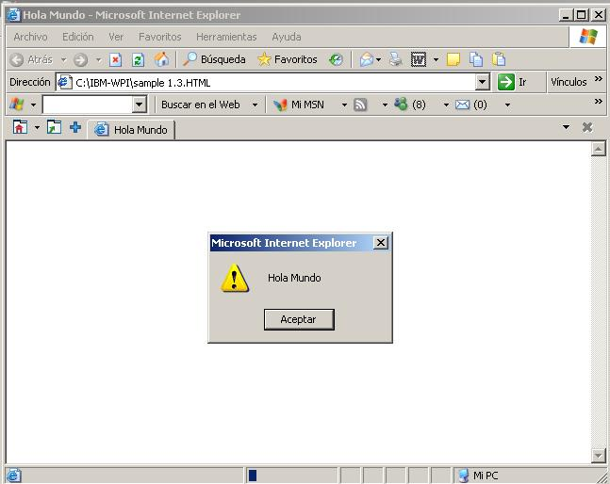
Pantalla Mostrando el Método alert( )
Notes:
Notas del Instructor: Esta diapositiva no requiere de explicación. Sin embargo puede discutir con el alumno que El método alert() toma una expresión como parámetro. La expresión se evalúa y se muestra en la pantalla.. La sentencia alert(“Hola Mundo"); abre una ventana con el mensaje ‘Hola Mundo', y un botón Aceptar. El método alert() muestra el modo en que puede darse una salida al usuario en una caja de alerta.
Declaración Transitoria: A continuación veamos el uso de otro de los métodos pedefinidos en JavaScript,prompt.

Slide 15
Interactuar con el Usuario ... 2
prompt(), es un método predefinido en JavaScript que le permite al usuario ingresar texto.
Permite ser asignado a variables del siguiente modo:
NombreVariable=prompt("Título Prompt","Valor por defecto de la caja de Texto");
Ejemplo:
<HTML>
<HEAD><TITLE>Hola Mundo</TITLE></HEAD>
<BODY>
<SCRIPT LANGUAGE="JavaScript">
usario=prompt("Introduzca su nombre", "Escriba su nombre aquí!!!");
</SCRIPT>
</BODY>
</HTML>
Notes:
Notas del Instructor
Declaración Transitoria:

Slide 16
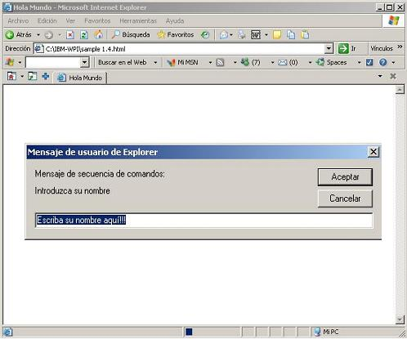
Pantalla que Muestra el Método JavaScript prompt( )
Notes:
Notas del Instructor
Esta diapositiva no requiere ninguna explicación.
Declaración Transitoria: Pueden existir situaciones donde el usuario tenga que escoger entre un ‘sí’ (‘yes’) y un ‘no’. El método confirm() se usa para esto. El Ejemplo 1.4 nos muestra cómo obtener esta funcionalidad.

Slide 17
Interactuar con el Usuario ... 3
confirm(), es un método predefinido en JavaScript que le permite al usuario hacer una selección (Si o No).
El valor de entrada que devuelve es booleano:
  El botón Aceptar, retorna True .
  El botón Cancelar, retorna False.
Ejemplo:
<HTML>
<HEAD><TITLE>Hola Mundo</TITLE></HEAD>
<BODY>
<SCRIPT LANGUAGE="JavaScript">
var bandera=confirm("Está seguro que desea aceptar la operación?");
</SCRIPT>
</BODY>
</HTML>
Notes:
Notas del Instructor
Este ejemplo muestra el uso del método confirm()de JavaScript para recibir la entrada del usuario. El valor de entrada que viene es booleano (true o false), dependiendo de la selección del usuario. La selección del botón Aceptar devuelve true y el botón Cancelar devuelve false.
Declaración Transitoria: La salida de este programa se muestra en la siguiente diapositiva.

Slide 18
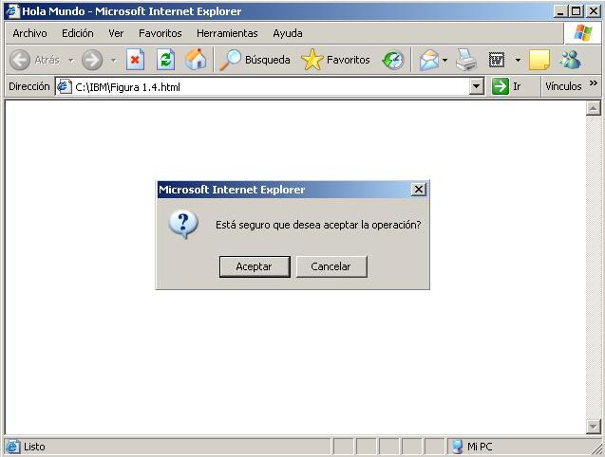
Pantalla que Muestra el Método confirm( )
Notes:
Notas del Instructor
Esta diapositiva no requiere ninguna explicación.
Declaración Transitoria: También contamos con otras características poderosas tales como construcciones de decisión y construcciones de bucle en JavaScript. Aprenderemos acerca de constructores de decisión a continuación.

Slide 19
Construcciones de Decisión
Permiten a los programadores ejecutar un bloque particular de código basado en una condición.
Existen dos construcciones de decisión en JavaScript:
  if … else
  switch … case
La sintaxis para una condición if simple es la siguiente:
  if(condición) {
  // Sentencias a ejecutarse
  }else {
  // Sentencias a ejecutarse
  }
Notes:
Notas del Instructor
Explique que, En el caso de múltiples condiciones, no existe límite en el número de niveles hasta donde las condiciones else if puedan extenderse.
Declaración Transitoria: El Ejemplo mostrado en la siguiente diapositiva demuestra el uso de los constructores if…else.

Slide 20
Código Ejemplo
<HTML>
<HEAD>
<TITLE>Hola Mundo</TITLE>
</HEAD>
<BODY>
<SCRIPT LANGUAGE="JavaScript">
var tipo;
tipo=prompt("Introduzca el tipo de Usuario",
"Escriba su usuario aquí");
if(tipo == 1){
alert("Bienvenido Administrador");
}
else {
if(tipo == 2){
alert("Bienvenido Usuario");
}
else{
alert("Tipo de Usuario Inválido. Lo sentimos");
}
}
</SCRIPT>
</BODY>
</HTML>
Notes:
Notas del Instructor
Este código saluda al usuario basándose en el tipo de usuario. El tipo de usuario se toma como entrada
Declaración Transitoria: La salida del código ejemplo se visualizará a continuación.

Slide 21
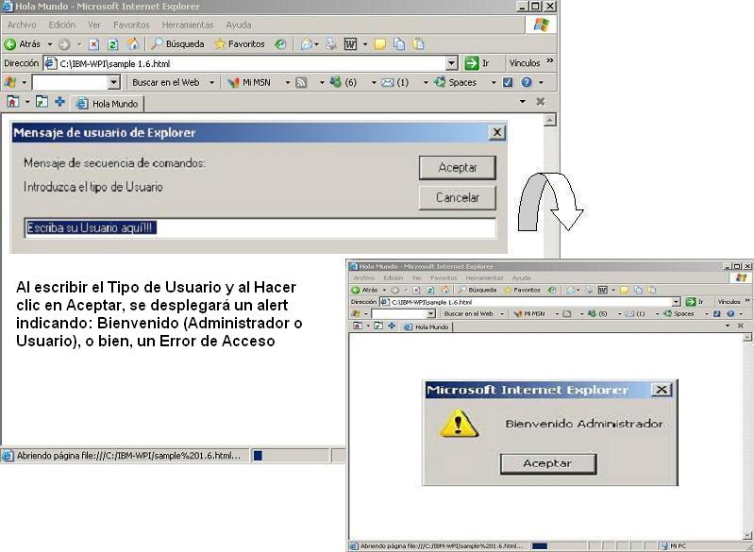
Salida del Código Ejemplo
Notes:
Notas del Instructor
Esta diapositiva no requiere de explicación.
Declaración Transitoria: Discutiremos la Sentencia switch…case a continuación.

Slide 22
La Sentencia switch…case
Sintaxis:
switch(tipo){
case valor1:
// Sentencias a ejecutarse
break;
case valor2:
case valor3:
// Sentencias a ejecutarse
break;
default:
// Sentencias a ejecutarse
break;
}
Las etiquetas case deben terminar con dos puntos (:).
Notes:
Notas del Instructor
Otra construcción de decisión en JavaScript es la construcción switch … case. Esta es similar a la construcción switch disponible en lenguajes de programación populares como C, C++ o Java. La sintaxis de esta construcción es como se muestra en esta diapositiva..
Las etiquetas case deben terminar con dos puntos (:). Si más de un case van a ejecutar el mismo conjunto de sentencias, entonces pueden escribirse una debajo de la otra, tal como se muestra en la sintaxis para case valor 2 y case valor 3. Las sentencias se ejecutan una vez que un case es evaluado a verdadero y esto continúa hasta que se alcance la palabra clave break.
El ejemplo 1.7 en la Guía del Estudiante explica el constructor switch … case construct en JavaScript. Este ejemplo toma el tipo de empleado como entrada, y muestra un mensaje de bienvenida para saludar al usuario apropiadamente. Discuta este programa claramente con los estudiantes.
Declaración Transitoria: las construcciones de decisión son similares a aquellas en otros lenguajes de programación populares. las construcciones de bucle son también similares a aquellas en otros lenguajes de programación populares. Discutiremos construcciones de bucle a continuación.

Slide 23
Ejemplo de la Sentencia switch…case
<HTML>
<HEAD><TITLE>Hola Mundo</TITLE></HEAD>
<BODY>
<SCRIPT LANGUAGE="JavaScript">
var tipo;
tipo=prompt("Introduzca el tipo de Usuario", "Escriba su Usuario aquí!!!");
switch(tipo) {
case '1':
alert("Bienvenido Administrador");
break;
case '2':
alert("Bienvenido Usuario");
break;
default:
alert("Tipo de Usuario Inválido. Lo Sentimos...");
}
</SCRIPT>
</BODY>
</HTML>

Slide 24
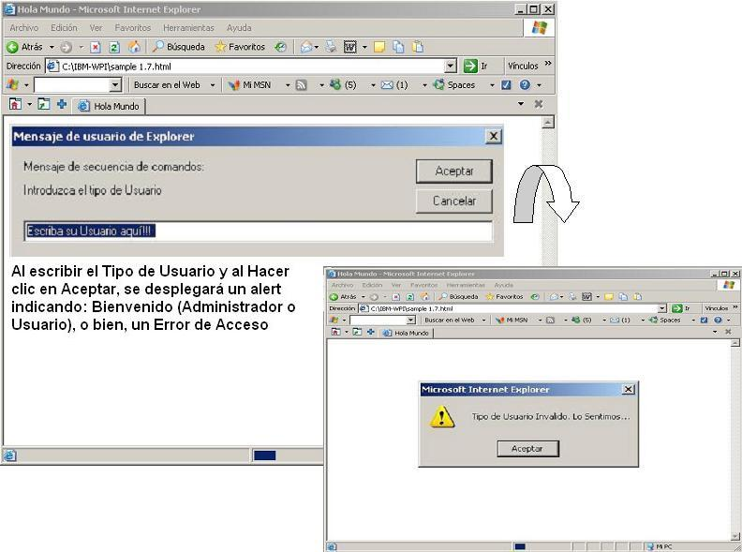
Salida del Ejemplo de la Sentencia switch…case
Notes:
Notas del Instructor
Esta diapositiva no requiere de explicación.
Declaración Transitoria: Discutiremos la Construcciones de Bucle a continuación.

Slide 25
Construcciones de Bucle
Permiten a los programadores ejecutar un bloque de código particular un número determinado de veces.
Se ejecutan hasta que la condición para finalizar el bucle se cumpla.
Existen tres construcciones de bucle en JavaScript:
  for
  while
  do … while
Notes:
Notas del Instructor
Simplemente establezca los puntos brindados en la diapositiva.
Declaración Transitoria: Veremos el bucle for a continuación.

Slide 26
Código de Ejemplo de Construcciones de Bucle
Bucle for:
  <HTML>
  <HEAD>
  <TITLE>Demostración del Bucle</TITLE>
  </HEAD>
  <BODY>
  <SCRIPT LANGUAGE="JavaScript">
  var numero=10;
  var suma=0;
  for(i=0;i<=numero;i++) {
  suma += i;
  }
  alert("La Suma Hasta "+numero+" es: "+suma +"\n"+"El número de iteraciones es:"+i);
  </SCRIPT>
  </BODY>
  </HTML>
Notes:
Notas del Instructor
La sintaxis para el bucle for es la siguiente:
for(inicialización; condición; incremento o decremento){
// una o más sentencias
}
El ejemplo mostrado en esta diapositiva calcula la suma de todos los números, desde 0 hasta un número dado, usando el constructor for de JavaScript. Este Ejemplo muestra el uso del constructor JavaScript for. Este ejemplo ejecuta un bucle desde 0 hasta un número dado y hace la suma. La suma se da como un mensaje de alerta al usuario. Ver Salida del código ejemplo para los bucles: for, while , do ... while
Declaración Transitoria: A continuación veremos el Bucle while.

Slide 27
Código de Ejemplo de Construcciones de Bucle ... 2
Bucle while:
  <HTML>
  <HEAD>
  <TITLE>Demostración del Bucle</TITLE>
  </HEAD>
  <BODY>
  <SCRIPT LANGUAGE="JavaScript">
  var numero=10;
  var suma=0;
  var i=0;
  while(i<=numero) {
  suma += i;
  i++;
  }
  alert("La Suma Hasta "+numero+" es: "+suma +"\n"+"El número de iteraciones es:"+i);
  </SCRIPT>
  </BODY>
  </HTML>
Notes:
Notas del Instructor
La sintaxis para el bucle while es la siguiente:
while(expression){
// una o más sentencias
}
El ejemplo mostrado en esta diapositiva realiza la misma operación hecha en el Ejemplo 1.8, es decir, calcula la suma de números desde 0 hasta un número dado, pero usando la construcción while en JavaScript en vez de la construcción for.
Este Ejemplo muestra el uso de la construcción JavaScript while. Ejecuta un bucle desde 0 hasta un número dado, y calcula la suma. La suma se da como un mensaje de alerta al usuario.
Declaración Transitoria: Existe además una variante del bucle while, la cual es llamada construcción do…while. Veremos esto a continuación.

Slide 28
Código de Ejemplo de Construcciones de Bucle ... 3
Bucle do ... while:
  <HTML>
  <HEAD>
  <TITLE>Demostración del Bucle</TITLE>
  </HEAD>
  <BODY>
  <SCRIPT LANGUAGE="JavaScript">
  var numero=10;
  var suma=0;
  var i=0;
  do{
  suma += i;
  i++;
  } while(i<=numero)
  alert("La Suma Hasta "+numero+" es: "+suma +"\n"+"El número de iteraciones es:"+i);
  </SCRIPT>
  </BODY>
  </HTML>
Notes:
Notas del Instructor
Explique al alumnado que La verificación de la condición de terminación se hace al final del bloque de sentencias a ser ejecutadas.
La sintaxis para el bucle do…while es la siguiente:
do {
// una o más sentencias
} while(expresión);
La sentencia break se usa para salir de un bucle como el for o while
Declaración Transitoria: a continuación veremos la salida que arrojará los tres bucles al ser ejecutados en el navegador.

Slide 29
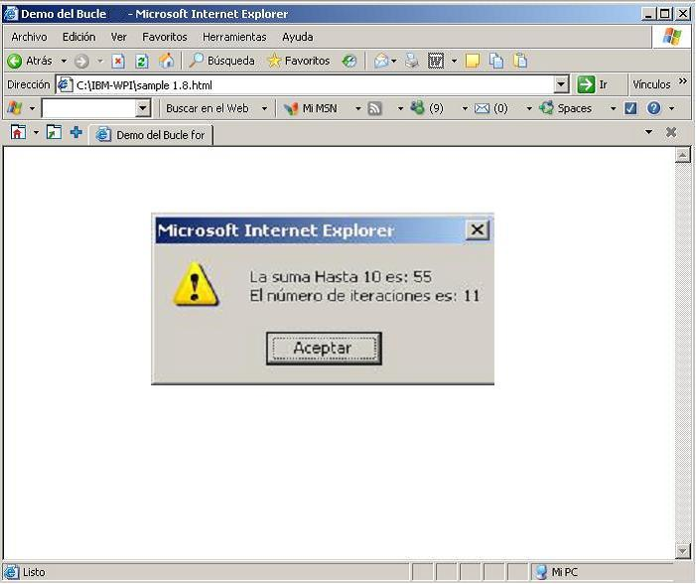
Salida del Código de Ejemplo de Construcciones de Bucle
Notes:
Notas del Instructor
Esta diapositiva no requiere de explicación.
Declaración Transitoria: Ahora continuaremos con funciones en JavaScript.

Slide 30
Funciones
Una función es un grupo de código para obtener una determinada funcionalidad.
Características de las funciones en JavaScript:
  Pueden recibir uno o más parámetros de entrada y devolver los resultados.
  Pueden ser reutilizadas.
  Pueden ser de dos tipos:
    Funciones incorporadas proporcionadas por el lenguaje.
    Funciones definidas por el usuario.
Notes:
Notas del Instructor: El uso de funciones en JavaScript es similar al de C o C++. Sin embargo, la sintaxis es diferente de C o C++. Las funciones eliminan la necesidad de escribir el código de nuevo y también se pueden reutilizar.
Declaración Transitoria: A continuación veremos las Funciones Incorporadas proporcionadas por el lenguaje.

Slide 31
Funciones Incorporadas
Funciones incorporadas y disponibles en JavaScript:
  eval (string):
    Evalúa el valor del parámetro de entrada y devuelve un valor numérico como salida.
    El parámetro de entrada puede ser una cadena que almacene un valor numérico o una expresión.
    Ejemplo:
    <HTML>
    <BODY>
    <SCRIPT LANGUAGE="JavaScript">
var miTexto="3 + 5";
eval("document.write(" + miTexto +")");
//La salida en el navegador será 8
</SCRIPT>
</BODY>
</HTML>

Slide 32
Funciones Incorporadas ... 2
  isNaN(valor):
    Evalúa el valor del parámetro de entrada para determinar si no es un número y devuelve una bandera como salida.
    La salida es verdadera o falsa, dependiendo de que el valor sea NaN (No es un número - Not a Number) o no.
    Ejemplo:
    <HTML>
    <BODY>
    <SCRIPT LANGUAGE="JavaScript">
    if(isNaN(6) == false){
    alert("Es un número");
    //isNaN() retorna false cuando recibe números
    }else{
    alert("No es un número");
    }
    </SCRIPT>
    </BODY>
    </HTML>

Slide 33
Funciones Incorporadas ... 3
  parseInt(string)
    Analiza el valor del parámetro de entrada y devuelve un valor entero como salida.
    Evalúa la cadena, un carácter a la vez.
    Si el primer carácter de la cadena representa un carácter no numérico, entonces la función devuelve NaN.
    Ejemplo:
    <HTML>
    <BODY>
    <SCRIPT LANGUAGE="JavaScript">
    document.write(parseInt(34.6));
//La salida en el navegador será 34.
//esta función retorna la parte entera de un número.
//Si se le pasa una cadena, retorna NaN.
    </SCRIPT>
    </BODY>
    </HTML>

Slide 34
Funciones Incorporadas ... 4
  parseInt(string,radix)
    Su funcionamiento es similar al parseInt(string).
    El valor de salida que devuelve dependerá del sistema numérico indicado en el segundo parámetro, radix.
    Ejemplo:
    <HTML>
    <BODY>
    <SCRIPT LANGUAGE="JavaScript">
    document.write(parseInt(34,8));
    //La salida en el navegador será 28, ya que la función está retornando el entero en base 8.
    //El radix para decimal es 10, para octal - 8 y para hexa – 16.
    </SCRIPT>
    </BODY>
    </HTML>

Slide 35
Funciones Incorporadas ... 5
  parseFloat(string)
    Analiza el valor del parámetro de entrada y devuelve un valor de punto flotante (float) como salida.
    Evalúa la cadena un carácter a la vez.
    Si el primer carácter de la cadena representa un carácter no numérico, entonces la función devuelve NaN.
    Ejemplo:
    <HTML>
    <BODY>
    <SCRIPT LANGUAGE="JavaScript">
    document.write(parseFloat(34.6));
//La salida en el navegador será 34.6.
//esta función retorna un número con decimales.
</SCRIPT>
    </BODY>
    </HTML>

Slide 36
Código de Ejemplo
<HTML>
<HEAD>
<TITLE>Funciones incorporadas en JavaScript </TITLE>
</HEAD>
<BODY>
  <SCRIPT LANGUAGE="JavaScript">
    var expr;
    expr=prompt("Introduzca una Expresión","Escriba la Expresión Aquí...!!!");
    alert("El valor de la Expresión "+ expr +" es "+eval(expr));
    var numericString = "198.67e5";
    alert("El valor entero de "+ numericString +" es "+ parseInt(numericString));
    alert("El valor Float de "+ numericString +" es "+ parseFloat(numericString));
  </SCRIPT>
</BODY>
</HTML>

Slide 37
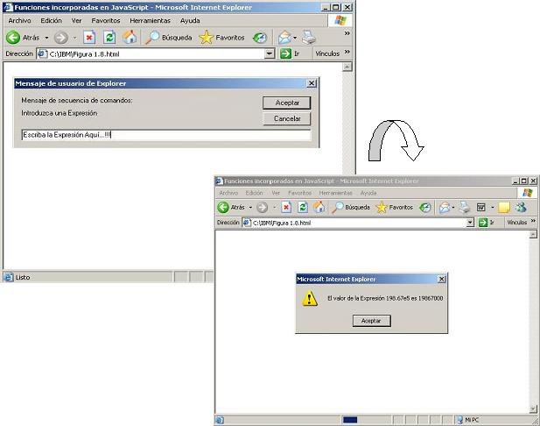
Salida del Código de Ejemplo

Slide 38
Funciones Definidas por el Usuario
Ayudan a lograr modularidad y tener funcionalidades específicas del sistema construidas en las páginas Web.
La sintaxis de las funciones definidas por el usuario es la siguiente:
  function nombreFunción(arg1,arg2…,argn){
  //Cuerpo de la Función
  }

Slide 39
Código Ejemplo
<HTML>
<HEAD>
<SCRIPT LANGUAGE="JavaScript">
function CalcularSumaTérminos(n) {
var suma=0;
for(i=0; i<= n ; i++) {
suma += i;
}
return suma;
}
function AreaCuadrado(n) {
return n*n;
}
function EvaluarExpresión(expr) {
return eval(expr);
}
</SCRIPT>
...

Slide 40
Código Ejemplo ... 2
...
<TITLE>Expresiones Definidas por el Usuario</TITLE>
</HEAD>
<BODY>
<SCRIPT LANGUAGE="JavaScript">
alert("Cuadrado de "+ 3 + " es "+ AreaCuadrado(3) );
alert("La Suma hasta "+ 3 + " es: "+ CalcularSumaTérminos(3) );
expresion=prompt("Introduzca una Expresión", "Escriba la Expresión aquí...!!!");
alert("El Valor de la expresión "+ expresion +" es: "+ EvaluarExpresión(expresion));
</SCRIPT>
</BODY>
</HTML>
Notes:
Notas del Instructor
Discuta este ejemplo con los estudiantes claramente.
Declaración Transitoria: Hemos llegado al final de los tópicos en esta unidad. Sigue un breve resumen.

Slide 41
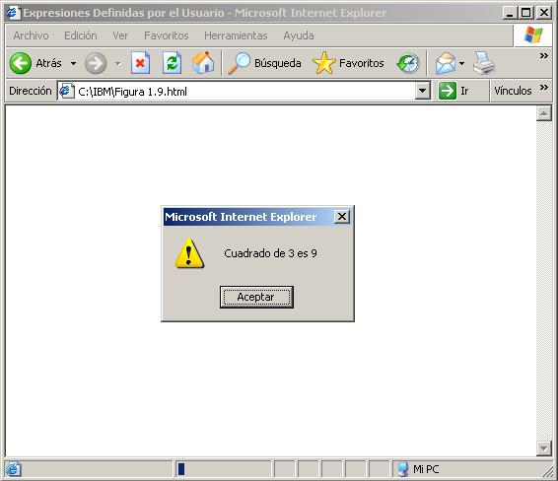
Salida del Código Ejemplo
Notes:
Notas del Instructor
Discuta este ejemplo con los estudiantes claramente.
Declaración Transitoria: Hemos llegado al final de los tópicos en esta unidad. Sigue un breve resumen.

Slide 42
Resumen
Se discutió la evolución de JavaScript.
Se presentaron las características de JavaScript.
Se estudiaron las variables y funciones en JavaScript.
Se explicó cómo funciona la interacción con los usuarios usando JavaScript.
Se explicaron las funciones incorporadas de JavaScript.

Slide 43
Unidad 2
Laboratorio de
Fundamentos de JavaScript

Slide 44
Unidad 3
Modelo de Objetos
de JavaScript

Slide 45
Objetivos de Aprendizaje
Describir el Modelo de Objetos de JavaScript.
Explicar cómo trabajar con los objetos del lenguaje JavaScript.
Explicar cómo trabajar con objetos, e incorporarlos en las aplicaciones.
Discutir el manejo de eventos en JavaScript.
Discutir los objetos basados en DOM (Modelo de Objetos de Documento – Document Object Model).

Slide 46
Introducción
JavaScript es un lenguaje basado en objetos.
Los objetos JavaScript son ciertos objetos predefinidos que vienen como parte del lenguaje, y ayudan a lograr ciertas funcionalidades.
Los objetos JavaScript pueden ser de dos categorías:
  Objetos del lenguaje.
  Objetos basados en el Modelo de Objetos de Documento (Document Object Model - DOM).
Notes:
Notas del Instructor
Simplemente establezca los puntos mencionados en la diapositiva introductoria.
Mencione que en esta unidad, discutiremos ambas categorías de objetos al detalle.
Declaración Transitoria: Aprendamos acerca de objetos de lenguaje JavaScript a continuación.

Slide 47
Objetos de Lenguaje JavaScript
Los objetos que son parte del lenguaje JavaScript son:
  Boolean
  Array
  Number
  String
  Date
  Math
Los objetos son similares a los de Java, cada uno posee propiedades y métodos.
Notes:
Notas del Instructor
Los objetos de lenguaje JavaScript son similares a los objetos de Java. Cada uno de estos objetos tiene algunas propiedades y métodos .
Declaración Transitoria: Empecemos con los objetos Boolean.

Slide 48
El Objeto Boolean
Se usa para manejar los valores Booleanos true o false (verdadero o falso).
Características del objeto Boolean:
  Se crea del siguiente modo:
  MiObjetoBooleano = new Boolean(valor);
  Es un envoltorio sobre los valores primitivos true y false.
  Tiene un método valueOf(), que devuelve el valor primitivo.
  El paso de un parámetro al constructor crea el objeto boolean.
Notes:
Notas del Instructor:
Claramente explique los puntos brindados en esta diapositiva.
Explique que los valores tomados por los objetos the Boolean son de acuerdo a las siguientes reglas:
0 se toma como false. Cualquier otro valor numérico se toma como true.
Una cadena vacía es tomada como false. Cualquier otra cadena es tomada como true.
Un valor primitivo Boolean false se toma como falso y de true se toma como verdadero.
Cualquier objeto válido se toma como true. El valor null se toma como false.
Declaración Transitoria: Veremos el objeto Array a continuación.

Slide 49
El Objeto Array
Se usa para manejar una colección de valores.
Tiene una propiedad length, que devuelve el número de elementos presentes en el arreglo.
Ejemplo:
<HTML>
<HEAD><TITLE> Ilustración de JavaScript </TITLE></HEAD>
<BODY>
<SCRIPT LANGUAGE="javascript">
<!--
var ContadorArreglos=new Array();
var animales=new Array("Perro","Gato","León");
var MatrizAnimales=new Array([1,"Perro"],[2,"Gato"],[3,"León"]);
for(i=0;i<6;i++) {
ContadorArreglos[i] = i;
}
for(i=0;i<3;i++) {
for(j=0;j<2;j++) {
alert("Los valores del Arreglo son: "+MatrizAnimales[i][j]);}
} -->
</SCRIPT>
</BODY>
</HTML>
Notes:
Notas del Instructor
Simplemente explique el objeto Array con la ayuda de estos puntos. Hemos bosquejado parte de un código de ejemplo el cual utiliza el uso de un objeto arreglo en JavaScript. El código completo puede ser encontrado en La Guía del Estudiante. Discuta esto con los estudiantes.
Este ejemplo muestra los usos de los arreglos en JavaScript. El arreglo ContadorArreglos es un arreglo unidimensional con los valores asignados después de que el arreglo es creado. El arreglo animales es un arreglo unidimensional con los valores asignados en el momento de su creación. El arreglo MatrizAnimales es un arreglo bidimensional con los valores asignados en el momento de la creación del arreglo.
Explique que el objeto Array en JavaScript no necesita mantener un objeto de un solo tipo de dato, dado que las variables en JavaScript son de tipado libre. Puede almacenar diferentes elementos en las diferentes celdas.
Declaración Transitoria: Veremos la salida del código ejemplo a continuación.

Slide 50
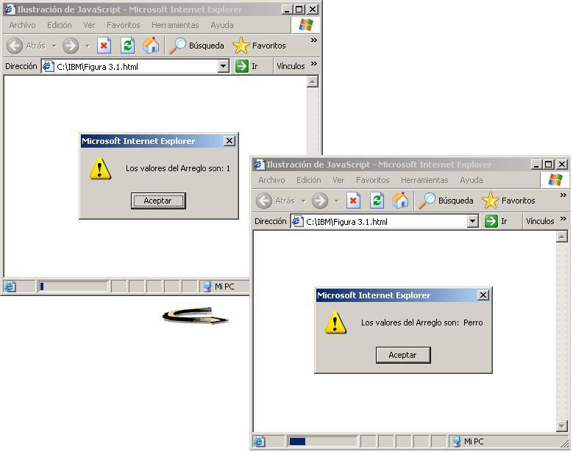
Salida del Código del Objeto Array
Notes:
Notas del Instructor:
Esta diapositiva no requiere de explicación
Declaración Transitoria: Veremos el objeto Number a continuación.

Slide 51
El Objeto Number
Es un objeto envoltorio proporcionado para almacenar los rangos de números específicos del lenguaje.
El objeto Number no tiene ningún método.
Tiene propiedades para contener constantes, tales como:
  El infinito (positivo y negativo).
  Los números más grande y más pequeño que pueden ser asignados a las variables.
  Una constante para representar 'Not a Number' (NaN - No es un Número).
Notes:
Notas del Instructor
Claramente explique los puntos brindados en esta diapositiva.
Declaración Transitoria: Veremos un Ejemplo que muestra el uso de algunos objetos Number.

Slide 52
Código Ejemplo
<HTML>
<HEAD><TITLE> Ilustración de JavaScript </TITLE></HEAD>
<BODY>
<H3 ALIGN="center"><FONT COLOR="orange"> .:: RESULTADOS SEGÚN LAS PROPIEDADES DEL OBJETO Number ::. </FONT></H3>
<SCRIPT LANGUAGE="JavaScript">
<!--
document.write("<UL>");
document.write("1.- Propiedad NaN: "+Number.NaN+"<BR>");
document.write("2.- Propiedad MAX_VALUE: "+ Number.MAX_VALUE+ "<BR>");
document.write("3.- Propiedad MIN_VALUE: " + Number.MIN_VALUE+ "<BR>");
document.write("4.- Propiedad NEGATIVE_INFINITY: "+ Number.NEGATIVE_INFINITY+ "<BR>");
document.write("5.- Propiedad POSITIVE_INFINITY: "+ Number.POSITIVE_INFINITY+ "<BR>");
document.write("</UL>");
-->
</SCRIPT>
</BODY>
</HTML>
Notes:
Notas del Instructor
Este ejemplo muestra el uso de un objeto Number en JavaScript.
Estamos mostrando sólo una parte de este código. El código completo está disponible en la Guía del Estudiante. Discuta esto con los estudiantes.
Mencione que el objeto Number es particularmente útil en los casos donde el código JavaScript tiene que efectuar muchas operaciones aritméticas.
Declaración Transitoria: a continuación veremos la salida del código ejemplo

Slide 53
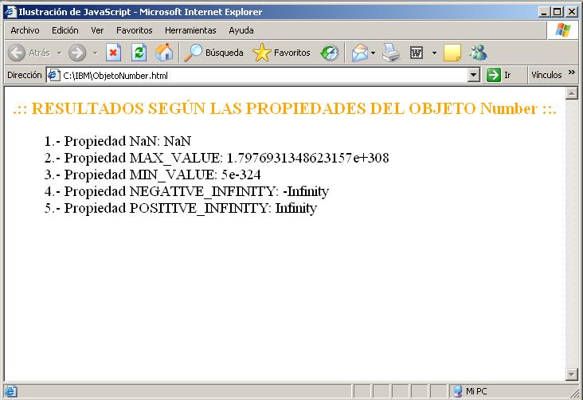
Salida del Código Ejemplo
Notes:
Notas del Instructor
Esta diapositiva no requiere de explicación
Declaración Transitoria: Veremos el objeto String a continuación.

Slide 54
El Objeto String
Es un objeto envoltorio proporcionado para almacenar un arreglo de caracteres.
Características del objeto String:
  Proporciona muchos métodos utilitarios para la manipulación de cadenas.
  Tiene una propiedad LENGTH que devuelve el número de caracteres presentes en la cadena.
  Tiene casi los mismos métodos que el objeto String del lenguaje Java.
Notes:
Notas del Instructor
Explique claramente estos puntos. Explique que los objetos String necesitan entenderse con respecto a estas dos funcionalidades principales.
Declaración Transitoria: El objeto String es un contenedor que contiene un arreglo de caracteres. La siguiente diapositiva muestra métodos que permiten operaciones en ellos.

Slide 55
Métodos del Objeto String
indexOf(string)
  Devuelve la posición de la primera ocurrencia de la cadena de entrada en el objeto String.
lastIndexOf(string)
  Devuelve la posición donde se encuentra la última ocurrencia de la cadena de entrada en el objeto String.
split()
  Divide el objeto String en un arreglo de cadenas.
substring()
  Devuelve la subcadena del objeto String dado, de acuerdo con los parámetros especificados.
toLowerCase(),toUpperCase()
  Convierten la cadena a mayúsculas (uppercase) o minúsculas (lowercase).
Notes:
Notas del Instructor
Claramente establezca y explique los puntos mostrados en la diapositiva.
Declaración Transitoria: A continuación muestra un ejemplo que muestra el uso de métodos en el objeto String.

Slide 56
Código Ejemplo
<HTML>
<HEAD><TITLE> Ilustración de JavaScript </TITLE></HEAD>
<BODY>
<H3 ALIGN="center"><FONT COLOR="orange">
.:: FUNCIONALIDADES DE LOS MÉTODOS QUE FORMAN PARTE DEL OBJETO String ::. </FONT></H3><BR>
<SCRIPT LANGUAGE="JavaScript">
<!--oculta el código
var str=new String("Humpty Dumpty se sentó en la pared y tuvo una gran caída!!!");
document.write("<B> Contenido del Objeto String:
</B>"+str);
// devuelve el contenido completo de la cadena
var PrimerIndex = str.indexOf("Dumpty");
//devuelve valor 7
document.write("<BR><BR><B>Función indexOf:</B>"+ PrimerIndex);
var UltimoIndex = str.lastIndexOf("tuvo");
//La sentencia anterior devuelve valor 37
document.write("<BR><BR><B> Función lastIndexOf: </B>"+UltimoIndex);
...
Notes:
Notas del Instructor
Sólo estamos mostrando una parte de este código. El código completo está disponible en La Guía del Estudiante . Discuta esto con los estudiantes.
El Ejemplo muestra el uso del objeto String en JavaScript. Los métodos usados para manipular un string como un arreglo de caracteres se cubre en este ejemplo.
El objeto String representa, además, una cadena literal que aparece en el navegador. Este tiene atributos tales como bold (negrita), italics (cursivas), strike, y small (pequeño). Esto puede entenderse sólo cuando lo estudiamos en conjunto con los objetos del navegador. Revisaremos esta sección más adelante en esta unidad.
Declaración Transitoria: Aprenderemos acerca del objeto Math a continuación.

Slide 57
Código Ejemplo ... 2
...
var arr = str.split(" ");
//Divide la cadena en un arreglo de caracteres con un espacio como delimitador
document.write("<br><br><B> Función split: </B>"+arr);
var arreglo = arr.length;
//devuelve la longitud del arreglo, "posee 12 palabras" por lo que mostrará 12
document.write("<br><br><B> Función arr.length: </B>"+arreglo);
var subcadena = str.substring(str.indexOf("tuvo una"));
//Subcadena después de ‘tuvo una ’
document.write("<br><br><B> Función str.substring(str.indexOf(string)): </B>"+ subcadena);
var mayusculas= str.toUpperCase();
// Representación en mayúsculas
document.write("<br><br><B> Función str.toUpperCase(): </B>"+mayusculas);
// -->
</SCRIPT>
</BODY>
</HTML>
Notes:
Notas del Instructor
Sólo estamos mostrando una parte de este código. El código completo está disponible en La Guía del Estudiante . Discuta esto con los estudiantes.
El Ejemplo muestra el uso del objeto String en JavaScript. Los métodos usados para manipular un string como un arreglo de caracteres se cubre en este ejemplo.
El objeto String representa, además, una cadena literal que aparece en el navegador. Este tiene atributos tales como bold (negrita), italics (cursivas), strike, y small (pequeño). Esto puede entenderse sólo cuando lo estudiamos en conjunto con los objetos del navegador. Revisaremos esta sección más adelante en esta unidad.
Declaración Transitoria: Aprenderemos acerca del objeto Math a continuación.

Slide 58
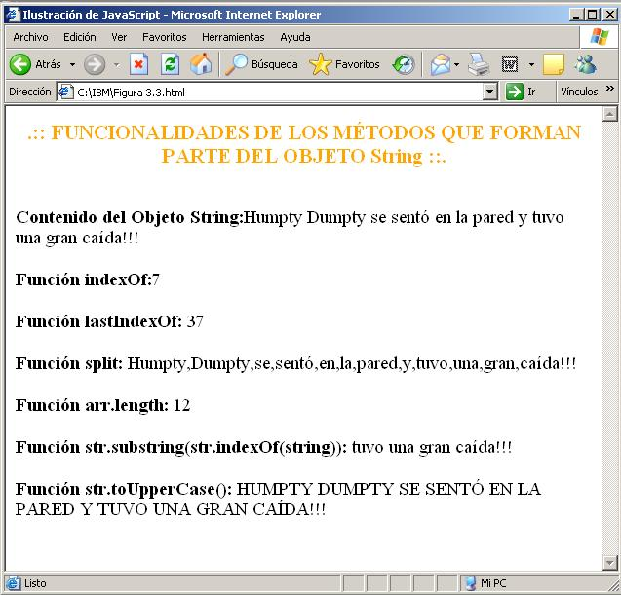
Salida del Código Ejemplo

Slide 59
El Objeto Math
Es un objeto envoltorio proporcionado para operaciones aritméticas.
Características del objeto Math:
  Tiene una propiedad que representa el valor numérico de pi (22/7).
Métodos en el objeto Math:
  sin(radianVal), cos(radianVal), tan(radianVal):
    Son métodos trigonométricos que devuelven los valores: Seno, coseno o tangente de un ángulo.
    El parámetro de entrada está en radianes.
Notes:
Notas del Instructor
Claramente establezca y explique los puntos mostrados en la diapositiva de arriba.
Declaración Transitoria: Estos métodos continúan en la siguiente diapositiva.

Slide 60
Métodos del Objeto Math
  asin(val), acos(val)
    Son funciones trigonométricas inversas.
    Estas funciones devuelven valores en radianes.
  exp(val), log(val)
    Son valores: exponencial y log natural.
    Ésta están en base e.
  sqrt (number)
    Es la raíz cuadrada de un número.
  pow(base,power)
    Devuelve el valor de la base elevada al exponente (power).
  round(number)
    Redondea el valor al entero más cercano y devuelve el resultado.
Notes:
Notas del Instructor
Claramente establezca y explique los métodos muestra en la diapositiva. Note que la lista no cubre todas las funciones disponibles en el objeto principal. Declaración Transitoria: Veremos la diapositiva que muestra el uso de los métodos en el objeto principal.

Slide 61
Código Ejemplo
<HTML>
<HEAD><TITLE> Ilustración de JavaScript </TITLE></HEAD>
<BODY>
<SCRIPT LANGUAGE="javascript">
  <!--
  alert("El Valor Absoluto de (-213.23) es: "+Math.abs(-213.23));
  alert("El Valor techo de (-213.23) es "+Math.ceil(-213.23));
  alert("El Máximo entre (120, 120.122) es: "+Math.max(120, 120.122));
  alert("El Exponencial de (0) es: "+Math.exp(0));
  alert("La Raíz cuadrada de (120.122) es: "+Math.sqrt(120.122));
  alert("2 elevado a la potencia de 6 es: "+Math.pow(2,6));
  -->
</SCRIPT>
</BODY>
</HTML>
...
Notes:
Notas del Instructor:
Declaración Transitoria: la salida del código se puede visualizar a continuación.

Slide 62
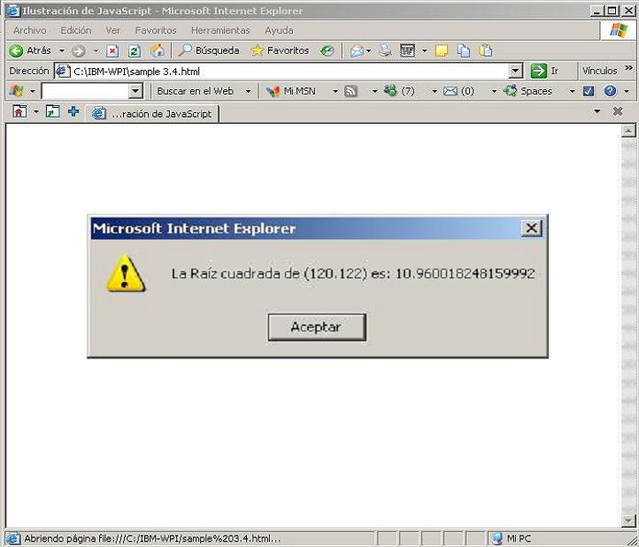
Salida del Código Ejemplo
Notes:
Notas del Instructor: Esta diapositiva no requiere de explicación.
Declaración Transitoria: Estamos mostrando sólo uno de los mensajes de alert que se genera como salida del código anterior.
A continuación aprenderemos sobre el objeto Date();

Slide 63
El Objeto Date
El objeto Date representa la fecha y hora actual del sistema.
Tiene métodos tales como:
  getMinutes()
    Devuelve los minutos.
  getHours()
    Devuelve la Hora.
  getSeconds()
    Devuelve los segundos.
  getDate()
    Devuelve el día del mes.
  getMonth()
    Devuelve el mes (atención al mes que empieza por 0).
  getYear()
    Retorna el año.
Notes:
Notas del Instructor
Simplemente establezca los puntos mostrados en la diapositiva anterior. La porción de código en la diapositiva muestra el uso del objeto Date en el código JavaScript.
Declaración Transitoria: JavaScript tiene una categoría más de objetos llamada objetos browser. Veremos esto en las siguientes diapositivas.

Slide 64
Código Ejemplo del Objeto Date
<HTML>
<HEAD><TITLE> Ilustración de JavaScript </TITLE></HEAD>
<BODY>
<H3 ALIGN="center"><FONT COLOR="orange">
.::DATOS DEL DIA UTILIZANDO EL OBJETO Date::. </FONT></H3><BR>
<SCRIPT LANGUAGE="JavaScript">
<!--
var x= new Date();
document.write("<B>La Fecha Actual es: </B>"+x+"<BR>");
var anio= x.getYear();
document.write("<B>El Año es: </B>"+anio+"<BR>");
var mes= x.getMonth()+1;
document.write("<B>El Mes es: </B>"+mes+"<BR>");
...
Notes:
Notas del Instructor
Explique al estudiante que Netscape a partir de la versión 1.3 utiliza getFullYear(). Este método Retorna el año con todos los dígitos.
Declaración Transitoria: JavaScript tiene una categoría más de objetos llamada objetos browser. Veremos esto en las siguientes diapositivas.

Slide 65
Código Ejemplo del Objeto Date ...2
...
var día= x.getDate();
document.write("<B>El día del mes es: </B>"+día+"<BR>");
var hora= x.getHours();
document.write("<B>La hora es: </B>"+hora+"<BR>");
var segundos= x.getSeconds();
document.write("<B>Los segundos son: </B>"+segundos+"<BR>");
var minutos= x.getMinutes();
document.write("<B>Los minutos son: </B>"+minutos+"<BR>");
-->
</SCRIPT>
</BODY>
</HTML>
Notes:
Notas del Instructor:
Declaración Transitoria: La salida del código la Veremos en la siguiente diapositiva.

Slide 66
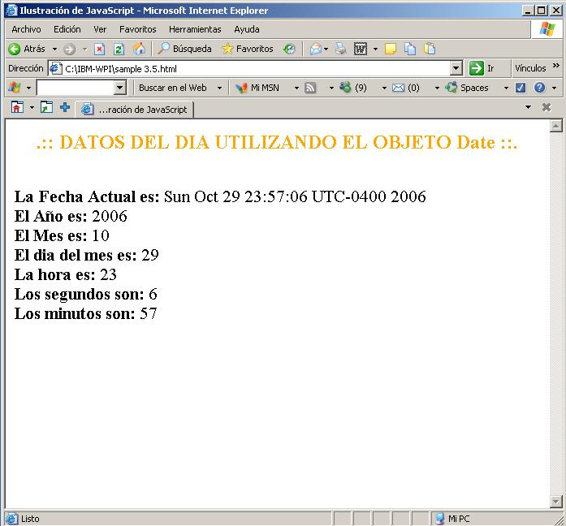
Salida del Código Ejemplo del Objeto Date
Notes:
Notas del Instructor :
Esta diapositiva no requiere de explicación.
Declaración Transitoria: JavaScript tiene una categoría más de objetos llamada objetos browser. Veremos esto en las siguientes diapositivas.

Slide 67
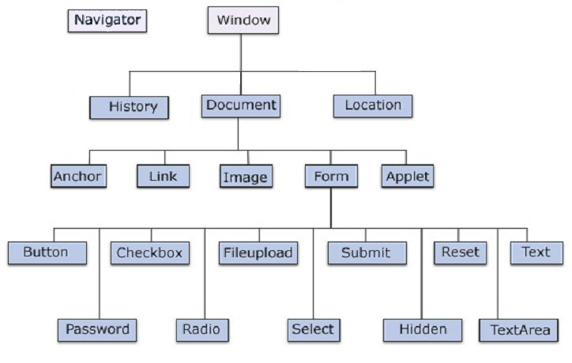
Objetos de JavaScript
Notes:
Notas del Instructor
Los objetos basados en DOM Modelo de Objetos de Documentación (Document Object Model - DOM) son también conocidos como objetos de Navegador. Los objetos de navegador de JavaScript son abstracciones del navegador y los diferentes elementos del navegador. El DOM describe una jerarquía de objetos, que representan los diferentes elementos del navegador.
La figura en la diapositiva de arriba muestra los diferentes elementos y además la jerarquía entre ellos.
El objeto de mayor nivel en la jerarquía DOM es la ventana actual del navegador, abstraída como Window en JavaScript.
Declaración Transitoria: Discutiremos revisaremos los diferentes objetos, sus propiedades y métodos, y veremos unos cuantos ejemplos que usan estas propiedades y métodos .

Slide 68
El Objeto Navigator
Representa al navegador que está usándose en la máquina cliente.
Tiene propiedades y métodos que pueden detectar:
  Tipo de navegador.
  Versión.
  Agente de usuario del navegador.
Notes:
Notas del Instructor
Simplemente establezca los puntos mostrados diapositiva. El pedazo de código en la diapositiva anterior muestra el uso del objeto navigator.
Declaración Transitoria: El objeto navigator tiene al objeto window como hijo próximo en la jerarquía DOM. Ahora veremos el objeto Window.

Slide 69
Código Ejemplo del Objeto Navigator
<HTML>
<HEAD><TITLE> Ilustración de JavaScript </TITLE></HEAD>
<BODY>
<H3 ALIGN="center"><FONT COLOR="orange"> .:: DATOS DEL
NAVEGADOR UTILIZANDO OBJETO Navigator ::. </FONT></H3><BR>
<SCRIPT LANGUAGE="JavaScript">
<!--
document.write("<B>El Nombre de la Aplicación es: </B>"+navigator.appName+"<BR>");
document.write("<B>La Versión de la Aplicación es: </B>"+navigator.appVersion+"<BR>");
document.write("<B>La cabecera completa del agente enviada en una petición HTTP es : </B>"+navigator.userAgent+"<BR>");
document.write("<B>La Plataforma es: </B>"+navigator.platform+"<BR>");
-->
</SCRIPT>
</BODY>
</HTML>
Notes:
Notas del Instructor
Simplemente establezca los puntos mostrados diapositiva. El pedazo de código en la diapositiva anterior muestra el uso del objeto navigator.
Declaración Transitoria: El objeto navigator tiene al objeto window como hijo próximo en la jerarquía DOM. Ahora veremos el objeto Window.

Slide 70
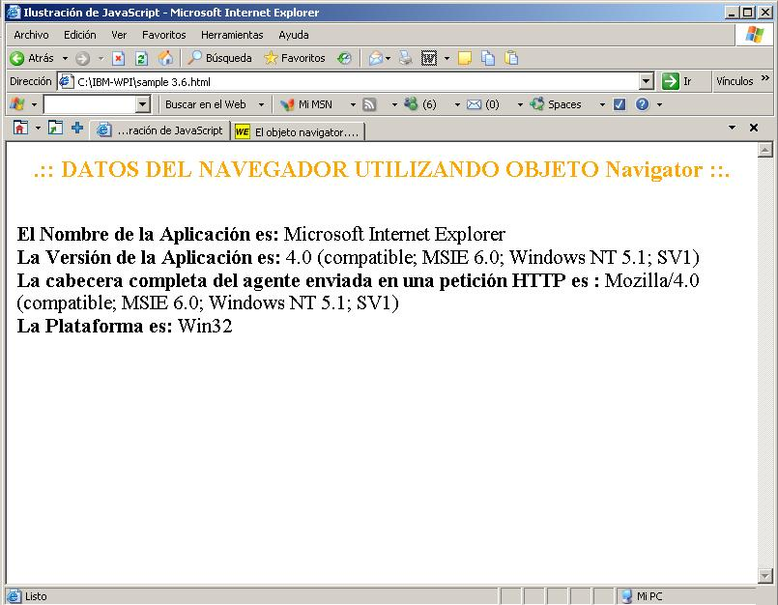
Salida del Código Ejemplo del Objeto Navigator
Notes:
Notas del Instructor
Simplemente establezca los puntos mostrados diapositiva. El pedazo de código en la diapositiva anterior muestra el uso del objeto navigator.
Declaración Transitoria: El objeto navigator tiene al objeto window como hijo próximo en la jerarquía DOM. Ahora veremos el objeto Window.

Slide 71
El Objeto Window
Representa el objeto de mayor nivel para acceder a cualquier objeto aparte del objeto Navigator.
Representa la instancia actual del navegador.
Las siguientes son las propiedades de este objeto:
  Name:
    Nombre del manejador de ventana.
  Status:
    El mensaje de texto de la ventana de estado que aparece en la ventana del navegador.
  DefaultStatus:
    Esta propiedad accede al mensaje de texto por defecto del estado de la ventana.
Notes:
Notas del Instructor
Simplemente establezca los puntos mostrados en la diapositiva anterior.
Declaración Transitoria: A continuación veremos un ejemplo ejemplo que muestra el uso de un objeto window.

Slide 72
Ejemplo del Objeto Window
<HTML>
<HEAD><TITLE> Ilustración de JavaScript </TITLE></HEAD>
<BODY>
<H3 ALIGN="center"><FONT COLOR="orange">
.:: FUNCIONALIDADES DEL OBJETO Windows ::.
</FONT></H3><BR>
<SCRIPT LANGUAGE="JavaScript">
<!--
alert(window.status="PROGRAMACIÓN WEB");
alert(window.defaultStatus="LENGUAJES HTML-JAVASCRIPT");
-->
</SCRIPT>
</BODY>
</HTML>
Notes:
Notas del Instructor
Discuta este ejemplo con los estudiantes.
Declaración Transitoria: Ahora veremos los métodos definidos en el objeto window.

Slide 73
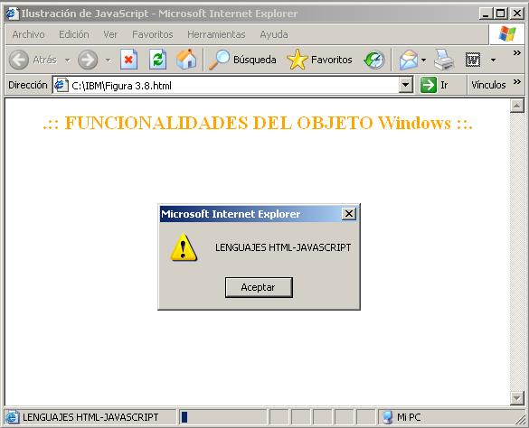
Salida para el Código Objeto Window

Slide 74
Métodos Definidos en el Objeto Window
Open.
  Abre una nueva ventana de navegador.
Left.
  Especifica la coordenada x a la izquierda de la pantalla en píxeles.
Top.
  Especifica la coordenada y del tope de la pantalla en píxeles.
Width.
  Especifica el ancho de la ventana en píxeles.
Height.
  Especifica la altura de la ventana en píxeles.
Scrollbars.
  Permite habilitar o deshabilitar la barra de desplazamiento, según el parámetro indicado (si o no).
Location.
  Permite habilitar o deshabilitar la barra de ubicación, según el parámetro indicado (si o no).
Notes:
Notas del Instructor
Explique cada uno de estos métodos como se muestra líneas abajo.
open: Este método abre una nueva ventana de navegador. Toma tres parámetros, a saber, el URL del documento a ser cargado, el nombre del manejador de la ventana, y las propiedades físicas de la ventana.
Veamos las diversas propiedades que juntas definen las propiedades físicas del window:
Left: Esta propiedad especifica la coordenada x de la izquierda de la pantalla en pixels, para abrir la ventana.
Top: Esta propiedad especifica la coordenada y del tope de la pantalla en pixels, para abrir la ventana.
Width: Esta propiedad especifica el ancho de la ventana en pixels.
Height: Esta propiedad especifica la altura de la ventana en pixels.
Scrollbars: Se especifica como sí o no. Las barras de desplazamiento aparecerán o no aparecerán, dependiendo del valor tomado por este parámetro.
Location: Se especifica como sí o no. La barra de ubicación aparecerá o no aparecerá, dependiendo del valor tomado por este parámetro.
Directories: Se especifica como sí o no. El botón de directorios aparecerá o no aparecerá, dependiendo del valor tomado por este parámetro.
Status: Se especifica como sí o no. La barra de estado aparecerá o no aparecerá, dependiendo del valor tomado por este parámetro.
Menubar: Se especifica como sí o no. La barra de menú aparecerá o no aparecerá, dependiendo del valor tomado por este parámetro.
Resizable: Se especifica como sí o no. El tamaño de la ventana será modificable o no, dependiendo del valor tomado por este parámetro.
Close: Este método cierra la ventana JavaScript.
Declaración Transitoria: Ahora veremos un Ejemplo para entender el uso del objeto window.

Slide 75
Métodos Definidos en el Objeto Window ... 2
Directories.
  Permite habilitar o deshabilitar el botón de directorios, según el parámetro indicado (si o no).
Status.
  Permite habilitar o deshabilitar la barra de estado, según el parámetro indicado (si o no).
Menubar.
  Permite habilitar o deshabilitar la barra de menú, según el parámetro indicado (si o no).
Resizable.
  Permite modificar o no el tamaño de la ventana, según el parámetro indicado (si o no).
Close.
  Cierra la ventana.
Notes:
Notas del Instructor
Explique cada uno de estos métodos como se muestra líneas abajo.
open: Este método abre una nueva ventana de navegador. Toma tres parámetros, a saber, el URL del documento a ser cargado, el nombre del manejador de la ventana, y las propiedades físicas de la ventana.
Veamos las diversas propiedades que juntas definen las propiedades físicas del window:
Left: Esta propiedad especifica la coordenada x de la izquierda de la pantalla en pixels, para abrir la ventana.
Top: Esta propiedad especifica la coordenada y del tope de la pantalla en pixels, para abrir la ventana.
Width: Esta propiedad especifica el ancho de la ventana en pixels.
Height: Esta propiedad especifica la altura de la ventana en pixels.
Scrollbars: Se especifica como sí o no. Las barras de desplazamiento aparecerán o no aparecerán, dependiendo del valor tomado por este parámetro.
Location: Se especifica como sí o no. La barra de ubicación aparecerá o no aparecerá, dependiendo del valor tomado por este parámetro.
Directories: Se especifica como sí o no. El botón de directorios aparecerá o no aparecerá, dependiendo del valor tomado por este parámetro.
Status: Se especifica como sí o no. La barra de estado aparecerá o no aparecerá, dependiendo del valor tomado por este parámetro.
Menubar: Se especifica como sí o no. La barra de menú aparecerá o no aparecerá, dependiendo del valor tomado por este parámetro.
Resizable: Se especifica como sí o no. El tamaño de la ventana será modificable o no, dependiendo del valor tomado por este parámetro.
Close: Este método cierra la ventana JavaScript.
Declaración Transitoria: Ahora veremos un Ejemplo para entender el uso del objeto window.

Slide 76
Código Ejemplo
<HTML>
<HEAD> <TITLE> Ilustración de JavaScript </TITLE> </HEAD>
<BODY>
<H3 ALIGN="center"><FONT COLOR="orange">
.:: MÉTODOS DEL OBJETO Windows ::. </FONT></H3><BR>
<SCRIPT LANGUAGE="JavaScript">
<!--oculta el código....
// Abre una nueva ventana con los atributos especificados
  var newWindow = window.open( "test.html" , "temp" , "left=200, top=200, height=300, width=500, scrollbar=no, location=no, resizable=no, menubar=no");
// Cierra la ventana padre
window.close();
// -->
</SCRIPT>
</BODY>
</HTML>
Notes:
Notas del Instructor
Discuta este ejemplo con los estudiantes.
El objeto Window tiene dos métodos más, que nos ayudan a lograr la funcionalidad de intervalo.
Consideremos estas funciones.
setTimeOut (functionToBeInvoked, timeDelay): Este método invoca la función después de que hayan pasado el “retraso” de milisegundos. La función se invoca repetidamente. Cuando la función se invoca por primera vez, devuelve un timerID, el cual es un manejador del objeto timer.
clearTimeOut(timerId): Este método detiene el timer que ha sido creado.
Explique que en el caso del navegador con marcos, hay algunos conceptos más que necesitamos entender. Estos son como siguen:
top se refiere al navegador de más arriba en la jerarquía de marcos.
self se refiere a la ventana donde está el script.
parent se refiere al marco que es padre inmediato en la jerarquía de marcos.
opener se refiere a la ventana desde donde fue abierta la página HTML.
Declaración Transitoria: Ahora veremos el objeto Location.

Slide 77
Código Ejemplo ... 2
test.html:
<HTML>
<HEAD>
<TITLE> Ilustración de JavaScript </TITLE>
</HEAD>
<BODY>
<H3 ALIGN="center">
<FONT COLOR="orange">
.:: ESTO ES UNA PRUEBA USANDO LOS MÉTODOS DEL OBJETO Windows::.
</FONT>
</H3>
</BODY>
</HTML>
Notes:
Notas del Instructor
Discuta este ejemplo con los estudiantes.
El objeto Window tiene dos métodos más, que nos ayudan a lograr la funcionalidad de intervalo.
Consideremos estas funciones.
setTimeOut (functionToBeInvoked, timeDelay): Este método invoca la función después de que hayan pasado el “retraso” de milisegundos. La función se invoca repetidamente. Cuando la función se invoca por primera vez, devuelve un timerID, el cual es un manejador del objeto timer.
clearTimeOut(timerId): Este método detiene el timer que ha sido creado.
Explique que en el caso del navegador con marcos, hay algunos conceptos más que necesitamos entender. Estos son como siguen:
top se refiere al navegador de más arriba en la jerarquía de marcos.
self se refiere a la ventana donde está el script.
parent se refiere al marco que es padre inmediato en la jerarquía de marcos.
opener se refiere a la ventana desde donde fue abierta la página HTML.
Declaración Transitoria: Ahora veremos el objeto Location.

Slide 78
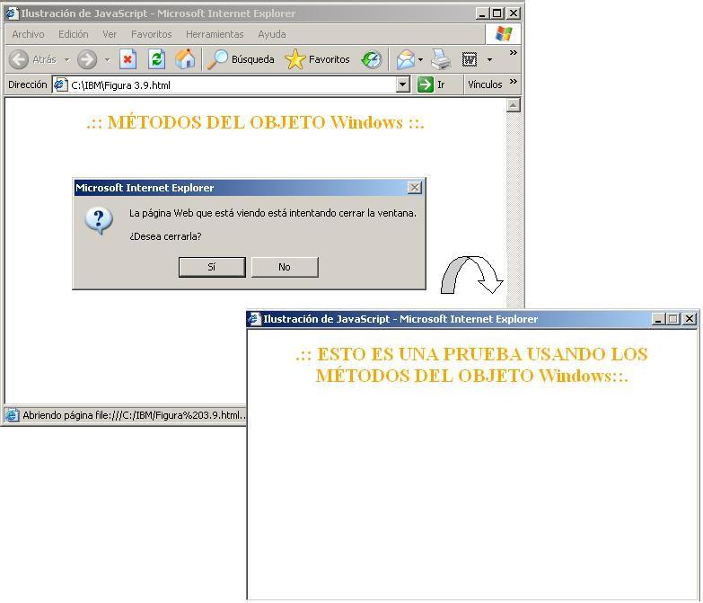
Salida del Código Ejemplo

Slide 79
El Objeto Location
El objeto location representa el URL cargado en la ventana.
Se usa para navegar hacia una página del propio sitio, u otra página en la Internet.
El documento cargado en la ventana puede cambiarse para cambiar la propiedad de este objeto.
El método location.replace se usa para navegar de una página a otra sin mostrar el URL en el navegador.
Notes:
Notas del Instructor
Simplemente establezca los puntos mostrados en la diapositiva anterior.
Declaración Transitoria: Ahora veremos un ejemplo para entender el objeto location.

Slide 80
Código Ejemplo Objeto Location
<HTML>
<HEAD><TITLE> Ilustración de JavaScript </TITLE></HEAD>
<BODY>
<H3 ALIGN="center"><FONT COLOR="BLUE">.::USO DEL OBJETO Location::.</FONT></H3><BR>
<SCRIPT LANGUAGE="JavaScript">
<!--oculta el código
window.location.href = "http://www.ibm.com/ve/es/";
alert(window.location.Host);
alert(window.location.hostname);
alert(window.location.Port);
alert(window.location.pathname);
alert(window.location.protocol);
window.location.replace ("http://alphaworks.ibm.com");
// -->
</SCRIPT>
</BODY>
</HTML>
Notes:
Notas del Instructor
Discuta esto con los estudiantes.
Explique que el método location.replace se usa para navegar de una página a otra sin mostrar el URL en el navegador. El URL accedido usando este método no está disponible en la secuencia del historial.
Declaración Transitoria: A continuación veremos la salida del código

Slide 81
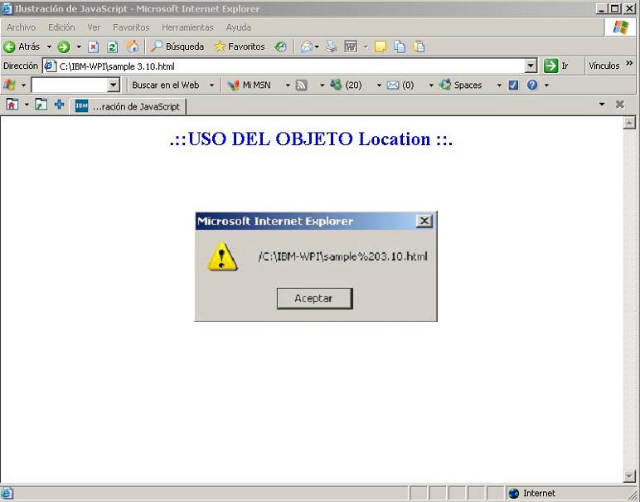
Salida del Código Ejemplo Objeto Location...
Notes:
Notas del Instructor
Esta diapositiva no requiere de explicación.. Solo se muestra uno de los mensajes que se genera como alert al ejecutar el código ejemplo.
Declaración Transitoria: A continuación veremos el objeto History.

Slide 82
El Objeto History
Mantiene un registro de los sitios visitados en la sesión actual del navegador.
Los métodos disponibles en este objeto son:
  forward():
    Este método redirecciona al usuario al sitio que es el siguiente en la secuencia del historial.
  back():
    Este método redirecciona al usuario al sitio previo en la secuencia del historial.
  go(number):
    Este método redirecciona al usuario al sitio que se encuentra en la n-ésima posición en la secuencia del historial.
Notes:
Notas del Instructor
Simplemente establezca los puntos mostrados en la diapositiva. Son bastante auto explicatorios.
Declaración Transitoria: Veremos el objeto Document a continuación.

Slide 83
El Objeto Document
Este objeto representa los elementos disponibles dentro de la región visible del navegador.
Las propiedades asociadas con este objeto son las siguientes:
  fgColor: Esta propiedad representa el color de primer plano (foreground) del documento.
  cookie: Son datos inofensivos relacionados al sitio que se almacenan en la máquina cliente.
  bgColor: Representa el color fondo (background) del documento.
  anchor: Representa el arreglo de anclas (anchors) del documento.
  alinkColor: Representa el color de los enlaces en el documento.
  vlinkcolor: Representa el color de los enlaces visitados en el documento.
  title: Representa el título del documento.
Notes:
Notas del Instructor
Explique los puntos mostrados en la diapositiva. Mencione que existen algunas propiedades adicionales tales como: fileCreatedDate, fileModifiedDate y fileSize, que se usan moderadamente.
Declaración Transitoria: El objeto Document tiene algunos métodos que están declarados. Los veremos a continuación.

Slide 84
Métodos del Objeto Document
open():
  Abre el flujo hacia el objeto Document de modo que pueda escribirse texto en él.
write():
  Se usa para escribir el contenido del texto al objeto Document.
close():
  Cierra el flujo actualmente abierto hacia el objeto Document.
clear():
  Limpia el contenido del objeto Document.
Notes:
Notas del Instructor
Explique los puntos mostrados en la diapositiva.
Declaración Transitoria: A continuación veremos un ejemplo para entender el uso de las propiedades y métodos del objetos Document que hemos discutido hasta ahora.

Slide 85
Código Ejemplo del Objeto Document
<HTML>
<HEAD><TITLE> Ilustración de JavaScript </TITLE></HEAD>
<BODY>
<H3 ALIGN="center"><FONT COLOR="BLUE"> .::USO DEL OBJETO Document ::. </FONT></H3><BR>
<SCRIPT LANGUAGE="JavaScript">
document.open();
document.write("<OL><B>1.- Color del texto = </B>", document.fgColor+"<br>");
document.write("<B>2.- Color del fondo = </B>", document.bgColor+"<br>");
document.write("<B>3.- Color de enlaces activos = </B>", document.alinkColor+"<br>");
document.write("<B>4.- Color de enlaces visitados = </B>", document.vlinkColor+"<br>");
document.write("<B>5.- Color del enlace = </B>", document.linkColor+"<br>");
document.write("<B>6.- Archivo creado el día = </B>", document.fileCreatedDate+"<br>");
...
Notes:
Notas del Instructor
Estamos mostrando sólo una parte del código. El código completo se encuentra disponible en La Guía del Estudiante . Discuta esto con los estudiantes.
Declaración Transitoria: A continuación veremos el objeto Anchor.

Slide 86
Código Ejemplo del Objeto Document ... 2
...
document.write("<B>7.- Archivo modificado el día = </B>", document.fileModifiedDate+"<br>");
document.write("<B>8.- Tamaño total del archivo = </B>", document.fileSize+"<br>");
document.write("<B>9.- Última modificación el día = </B>", document.lastModified+"<br></OL>");
document.close();
</SCRIPT>
<OL><B>Enlaces:</B></OL>
<OL>
<LI><A HREF="http://www.ibm.com"> http://www.ibm.com </A></LI>
<LI><A HREF="http://www.ibm.com/ve/es"> http://www.ibm.com/ve/es </A></LI>
</OL>
</BODY>
</HTML>
Notes:
Notas del Instructor
Estamos mostrando sólo una parte del código. El código completo se encuentra disponible en La Guía del Estudiante . Discuta esto con los estudiantes.
Declaración Transitoria: A continuación veremos el objeto Anchor.

Slide 87
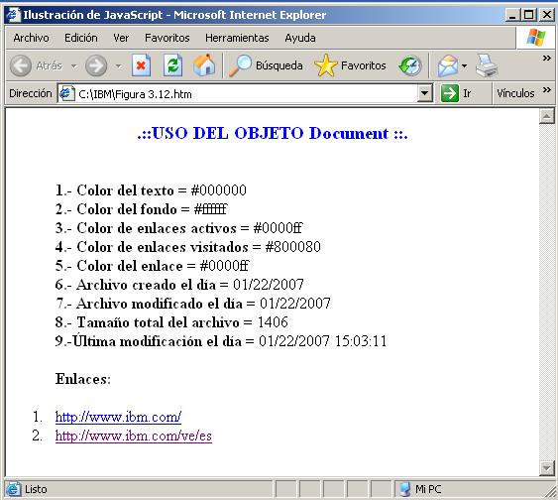
Salida del Código Ejemplo del Objeto Document

Slide 88
El Objeto Anchor
No tiene propiedades o métodos definidos en él.
Puede ser accedido con ayuda del arreglo Anchors.
También se puede representar con el objeto String.
El uso del objeto String para crear un Anchor es:
    var anchorStr="Sobre Nosotros";
    document.writeln(anchorStr.anchor("Sobre_Anclas"));
Notes:
Notas del Instructor
Explique el objeto Anchor con los puntos mostrados en la diapositiva.
Declaración Transitoria: Veremos el objeto Link a continuación.

Slide 89
El Objeto Link
Este objeto trabaja exactamente igual como el objeto Anchor.
Consideraciones:
  Todos los enlaces se almacenan en el arreglo links, y pueden ser accedido usando un índice.
  document.links.length devolverá el número total de enlaces presentes en un documento específico.
  El uso del objeto String para crear un enlace se muestra a continuación:
  <SCRIPT LANGUAGE="JavaScript">
  var urlStr="IBM";
  document.writeln(urlStr.link("http://www.ibm.com"));
  </SCRIPT>
Notes:
Notas del Instructor
Explique el objeto Link con los puntos mostrados en la diapositiva.
Declaración Transitoria: Veremos el objeto Image a continuación.

Slide 90
El Objeto Image
Representa las imágenes que aparecen en los documentos.
Se pueden manipular las propiedades de las imágenes usando este objeto.
Todas las imágenes dentro de un documento particular son almacenadas en el arreglo images.
La sintáxis usada para acceder a un objeto Image particular es la siguiente:
document.images[0].src="primero.jpg";
Posee dos propiedades importantes: NAME y SRC.
Posee ciertos eventos tales como: onAbort, onKeyPress, onKeyDown, onKeyUp y onLoad.
Notes:
Notas del Instructor
Explique que El objeto Image tiene dos propiedades importantes: name y src. existen otras propiedades, tales como width y height. El objeto Image, además, tiene ciertos eventos tales como onAbort, onKeyPress, onKeyDown, onKeyUp y onLoad, etc.
Manejadores de eventos pueden ser declarados para estos eventos .
Declaración Transitoria: A continuación veremos un ejemplo que muestra una manera de cómo intercambiar imágenes que aparecen en una página HTML.

Slide 91
Código Ejemplo del Objeto Image
<HTML>
<HEAD>
<TITLE>Ilustración de JavaScript</TITLE>
</HEAD>
<BODY>
<P>&nbsp;</P>
<P>&nbsp;</P>
<IMG NAME="miImagen" SRC="logo1.jpg" WIDTH="100" HEIGHT="50" onMouseOver="document.miImagen.src= './logo2.jpg';" onMouseOut="document.miImagen.src= './logo1.jpg';">
</BODY>
</HTML>
Notes:
Notas del Instructor
Discuta el Ejemplo en la diapositiva anterior con los estudiantes. En estos ejemplo, tenemos dos imágenes que se están intercambiando basadas en los eventos mouse over y mouse out.
Declaración Transitoria: Veremos el objeto Form a continuación.

Slide 92
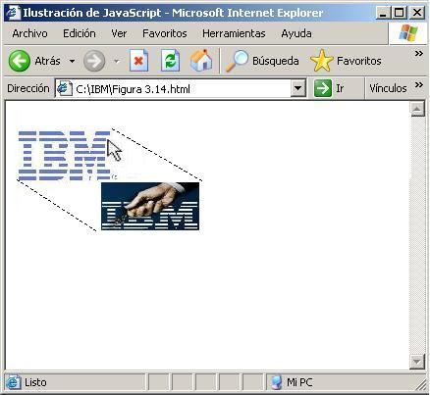
Salida del Código Ejemplo del Objeto Image

Slide 93
El Objeto Form
Representa el formulario HTML.
Los formularios pueden accederse a través del arreglo forms.
Un formulario particular se puede acceder de la siguiente forma:
document.forms("miFormulario");
document.forms(0);
El objeto Form tiene propiedades como NAME.
Cualquier objeto Form se puede acceder como sigue:
window.document.formname.elementname.itsproperty
Notes:
Notas del Instructor
Claramente explique el objeto Form con la ayuda de los puntos mostrados en la diapositiva anterior.
Declaración Transitoria: Ahora aprenderemos acerca de los objetos Form Field.

Slide 94
Campos del Objeto Form
Button
Submit
Reset
Textbox
TextArea
Password
Hidden
Radio
Checkbox
Select
Notes:
Notas del Instructor
Esta diapositiva muestra los objetos Form Field. No consideraremos separadamente cada uno de estos campos de formulario. En vez de eso, cubriremos los conceptos y discutiremos cómo se aplican sobre estos objetos.
Existen dos conceptos importantes: las propiedades y los manejadores de eventos definidos sobre estos objetos. Sabemos que JavaScript es un lenguaje de script basado en eventos. Cada uno de estos campos de formulario listados anteriormente tiene ciertos eventos asociados a ellos. Siempre que estos eventos ocurren, invocan a las funciones JavaScript definidas por el usuario. Las funciones invocadas en respuesta a un evento son llamadas manejadores de eventos. Por ejemplo, el manejador de evento OnClick maneja la situación siempre que haya un evento clic.
Declaración Transitoria: cada objeto tiene un conjunto de propiedades definidas en él. Consideremos las propiedades y los objetos a los cuales están asociadas.

Slide 95
Textbox, Text Area, Password
Estos tipos de campo contienen texto.
Los tres poseen propiedades similares:
  DefaultValue:
    Representa el valor del campo de formulario cuando la página se carga.
  Value:
    Representa el valor actual del campo de formulario.
  Name:
    Representa el nombre del campo de formulario.
  Type:
    Representa el atributo type del campo de formulario.
  Form:
    Representa el formulario que almacena el campo de formulario.
Notes:
Notas del Instructor
Simplemente establezca los puntos mencionados en la diapositiva anterior.
Declaración Transitoria: Ahora discutiremos the Hidden, Button, Submit, and Reset objects.

Slide 96
Código Ejemplo
<HTML>
<HEAD>
  <TITLE>Ejemplo de JavaScript</TITLE>
  <SCRIPT LANGUAGE="JavaScript">
    function obtenerPropiedades(){
      var respuesta = "Valor del Campo: "+ document.formulario.nombre.value+ "\n" + "Nombre del Campo: "+document.formulario.nombre.name+"\n" + "Tipo: " + document.formulario.nombre.type +"\n" + "Tamaño: " + document.formulario.nombre.size;
      alert(respuesta);
    }
  </SCRIPT>
</HEAD>
...

Slide 97
Código Ejemplo ... 2
...
<BODY>
  <FORM NAME="formulario">
    Nombre: <INPUT NAME="nombre" TYPE="text" VALUE="Introduzca su Nombre aquí" SIZE=32>
  </FORM>
  <SCRIPT LANGUAGE="JavaScript">
  obtenerPropiedades();
  </SCRIPT>
</BODY>
</HTML>

Slide 98
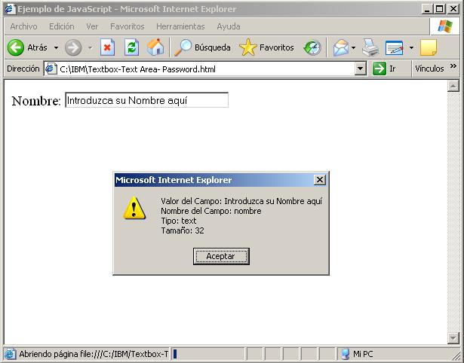
Salida del Código Ejemplo

Slide 99
Hidden, Button, Submit, y Reset
El campo hidden puede contener texto.
Los campos Button, submit y reset:
  Aceptan eventos y se usan principalmente para el manejo de eventos.
Estos objetos de campos de formulario tienen las siguientes propiedades:
  Value:
    Representa el valor actual del campo de formulario.
  Name:
    Representa el nombre del campo de formulario.
  Type:
    Representa el atributo type del campo de formulario.
  Form:
    Representa el formulario que contiene al campo de formulario.
Notes:
Notas del Instructor
Simplemente establezca los puntos mostrados arriba.
Declaración Transitoria: Veremos los objetos Radio y Checkbox a continuación.

Slide 100
Código Ejemplo
<HTML>
<HEAD>
  <TITLE>Ejemplo de JavaScript</TITLE>
  <SCRIPT LANGUAGE="JavaScript">
    function obtenerPropiedades(){
      var respuesta = "Valor del Campo: "+document.formulario.boton.value+ "\n" + "Nombre del Campo: "+document.formulario.boton.name+ "\n" + "Tipo del Campo: " +document.formulario.boton.type ;
      alert(respuesta);
    }
  </SCRIPT>
</HEAD>
<BODY>
  <FORM NAME="formulario">
    Botón : <INPUT NAME="boton" TYPE="button" VALUE="Enviar" >
  </FORM>
  <SCRIPT LANGUAGE="JavaScript">
  obtenerPropiedades();
  </SCRIPT>
</BODY>
</HTML>

Slide 101
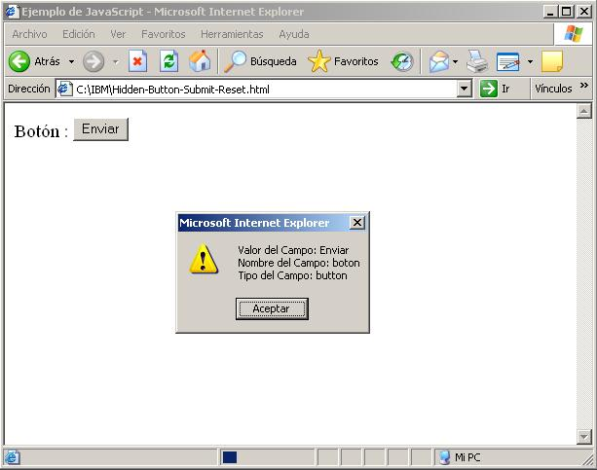
Salida del Código Ejemplo

Slide 102
Radio y Checkbox
Estos objetos de campos de formularios se usan para recibir entradas del usuario como selecciones.
Las propiedades definidas sobre estos objetos son:
  Value:
    Representa el valor actual del campo de formulario.
  Name:
    Representa el nombre del campo de formulario.
  Type:
    Representa el atributo type del campo de formulario.
  Form:
    Esta propiedad representa el formulario que contiene al campo de formulario.
  Checked:
    Se usa para establecer el atributo checked a true o false. Uno puede cambiar las selecciones usando esta propiedad.
  DefaultChecked:
    Esta propiedad refleja el atributo checked.
Notes:
Notas del Instructor
Simplemente establezca los puntos mencionados en la diapositiva anterior.
Declaración Transitoria: Veremos al objeto Select a continuación.

Slide 103
Código Ejemplo
<HTML>
<HEAD>
  <TITLE>Ejemplo de JavaScript</TITLE>
  <SCRIPT LANGUAGE="JavaScript">
    function obtenerPropiedades(){
      var respuesta = "Valor del Campo: "+document.formulario.check.value+ "\n"+ "Nombre del Campo: "+document.formulario.check.name+"\n"+ "Tipo: " +document.formulario.check.type+"\n"+ "Marcado por Defecto: " +document.formulario.check.checked;
      alert(respuesta);
    }
  </SCRIPT>
</HEAD>
<BODY>
  <FORM NAME="formulario">
    Confirmación: <INPUT NAME="check" TYPE="checkbox" VALUE="check" CHECKED>
  </FORM>
  <SCRIPT LANGUAGE="JavaScript">
  obtenerPropiedades();
  </SCRIPT>
</BODY>
</HTML>

Slide 104
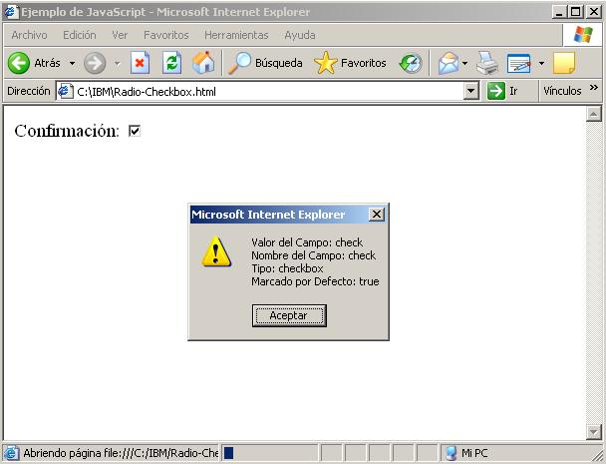
Salida del Código Ejemplo

Slide 105
El Objeto Select
Se usan para recibir entradas del usuario, como selección de una lista de elementos.
Las propiedades definidas sobre estos objetos son:
  Name:
    Representa el nombre del campo de formulario.
  Type:
    Representa el atributo type del campo de formulario.
  Form:
    Representa el formulario que contiene al campo del formulario.
  Length:
    Refleja el número de opciones en la lista de selección.
  Options:
    Un arreglo que refleja los elementos en la lista de selección (aquellos definidos dentro de la etiqueta option en HTML).
  SelectedIndex:
    Refleja el índice del elemento seleccionado.
Notes:
Notas del Instructor
Simplemente establezca los puntos mostrados anteriormente.
Declaración Transitoria: Hemos visto las propiedades de los elementos field. Los eventos y manejadores de eventos que están definidos en estos objetos se discuten en las siguientes diapositivas.

Slide 106
Código de Ejemplo del Objeto Select
<HTML>
<HEAD>
  <TITLE>Ejemplo de JavaScript</TITLE>
  <SCRIPT LANGUAGE="JavaScript">
    function obtenerPropiedades(){
    var respuesta = "Nombre del Campo: " +document.formulario.lista.name+"\n" +"Tipo: " +document.formulario.lista.type +"\n" + "Longitud del Campo: "+document.formulario.lista.length;
    alert(respuesta);
  }
  </SCRIPT>
</HEAD>
<BODY>
  <FORM NAME="formulario">
  Mes:
    <SELECT NAME="lista">
      <OPTION VALUE="01" SELECTED>Enero</OPTION>
      <OPTION VALUE="02">Febrero</ OPTION >
    </SELECT>
  </FORM>
  <SCRIPT LANGUAGE="JavaScript">
  obtenerPropiedades();
  </SCRIPT>
</BODY>
</HTML>

Slide 107
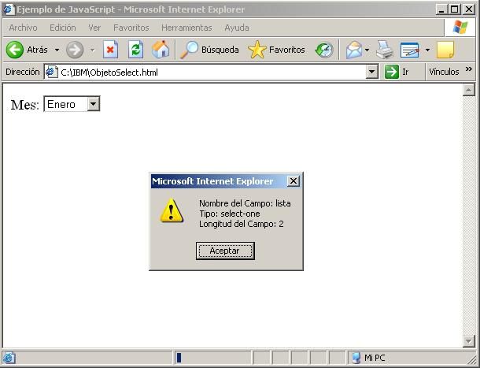
Salida del Código de Ejemplo del Objeto Select

Slide 108
Eventos y Manejo de Eventos
Eventos | Descripción
Blur | Ocurre cuando el foco es removido.
Focus | Ocurre cuando el usuario da entrada o enfoca un elemento del formulario.
Change | Ocurre cuando el usuario cambia algún valor de un campo.
Click | Ocurre cuando el usuario hace clic en un enlace o en un elemento del formulario.
Double Click | Ocurre cuando el usuario hace doble clic.
Key Down | Ocurre cuando la tecla hace un primer contacto.
Key Up | Ocurre cuando el contacto con la tecla es liberado.
Load | Ocurre cuando la página es cargada.
UnLoad | Ocurre cuando la ventana actual es limpiada de la vista.
Error | Ocurre cuando existe un error de transferencia.
Mouse Down | Ocurre cuando el usuario presiona cualquiera de los botones de un ratón.
Notes:
Notas del Instructor
Existen diversos eventos que pueden ocurrir en el navegador. Estamos mostrando solamente algunos de ellos en esta tabla. La lista completa está disponible en la Guía del Estudiante .
Declaración Transitoria: No todos los eventos son posibles sobre todos los objetos. El resumen de la correspondencia entre eventos y objetos se muestra en la siguiente diapositiva.

Slide 109
Lista de Eventos y Objetos Asociados a Ellos
Evento | Objetos al que está Asociado cada Evento
Blur | Button, Checkbox, File Upload, Frame, Layer, Password, Radio, Reset, Select, Submit, Text, Text Area, Window.
Focus | Button, Checkbox, File Upload, Frame, Layer, Password, Radio, Reset, Select, Submit, Text, Text Area, Window.
Change | File Upload, Select, Text, Text Area.
Click | Button, Checkbox, Document, Links, Radio, Reset, Submit.
Double Click | Area, Document, Links.
Key Down | Document, Image, Links, Text Area.
Key Up | Document, Image, Links, Text Area.
Load | Document, Image, Layer, Window.
UnLoad | Document, Window.
Notes:
Notas del Instructor
Estamos mostrando solamente un mapeo para unos cuantos eventos y objetos. La lista completa está disponible en la Guía del Estudiante. Pida a los estudiantes que vayan a través de la lista cuidadosamente.
Declaración Transitoria: Existen diversos manejadores de eventos para cada uno de estos eventos. Ahora veremos algunos ejemplos ilustrativos para entender manejadores de eventos.

Slide 110
Código Ejemplo del Manejador de Evento
<HTML>
<HEAD><TITLE>Ilustración de JavaScript</TITLE></HEAD>
<BODY>
  <SCRIPT LANGUAGE="JavaScript">
    function Calcular() {
      var resultado = eval(document.Expresion.Expr.value);
      document.Expresion.Result.value = resultado;
    }
  </SCRIPT>
</HEAD>
<BODY>
  <H3 ALIGN="center"><FONT COLOR="blue"> .:: Manejadores de Eventos en JavaScript ::. </FONT></H3><BR>
<FORM NAME="Expresion" METHOD="POST"> <P>&nbsp;</P>
<TABLE WIDTH="100%" BORDER="0" CELLSPACING="3" CELLPADDING="3">
<TR>
      <TD WIDTH ="11%">Expresi&oacute;n </TD>
      <TD WIDTH ="89%"><INPUT NAME ="Expr" TYPE="text" ID="Expr" SIZE="20" onBlur="Calcular();"></TD>
</TR>
...
Notes:
Notas del Instructor
Estamos mostrando sólo una parte de el código aquí. El programa completo puede encontrarse en la Guía del Estudiante .
En este ejemplo, tenemos dos cajas de texto (text boxes) y muchos manejadores de eventos. El evento blur en el text box es manejado así como el evento Onclick sobre el botón. La función matemática eval se usa para evaluar la expresión ingresada en un cuadro de texto y el resultado se coloca como el valor para caja de texto.
Declaración Transitoria: La salida para el programa anterior se muestra en la siguiente diapositiva.

Slide 111
Código Ejemplo del Manejador de Evento ... 2
...
    <TR>
      <TD WIDTH ="11%">Resultado</TD>
      <TD WIDTH ="89%"><INPUT NAME ="Result" TYPE="text" ID="Result" SIZE="20"></TD>
    </TR>
    <TR>
      <TD WIDTH ="11%"><INPUT TYPE="button" NAME="Button" VALUE="calcular" onClick="Calcular();"></TD>
      <TD WIDTH ="89%">&nbsp;</TD>
    </TR>
  </TABLE>
</FORM>
</BODY>
</HTML>
Notes:
Notas del Instructor
Estamos mostrando sólo una parte de el código aquí. El programa completo puede encontrarse en la Guía del Estudiante .
En este ejemplo, tenemos dos cajas de texto (text boxes) y muchos manejadores de eventos. El evento blur en el text box es manejado así como el evento Onclick sobre el botón. La función matemática eval se usa para evaluar la expresión ingresada en un cuadro de texto y el resultado se coloca como el valor para caja de texto.
Declaración Transitoria: La salida para el programa anterior se muestra en la siguiente diapositiva.

Slide 112
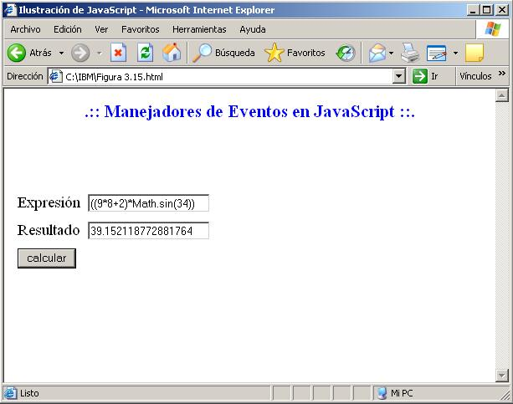
Salida del Manejador de Evento
Notes:
Notas del Instructor
Esta diapositiva es autoexplicatoria.
Declaración Transitoria: A continuación considere un ejemplo usando botones, botones de radio (radio buttons), casillas de verificación (checkboxes), y selección.

Slide 113
Código Ejemplo del Reloj en JavaScript
<HTML>
<HEAD>
  <TITLE>Hora Actual en JavaScript</TITLE>
  <SCRIPT LANGUAGE="JavaScript">
  <!--
    function Cronometro() {
      var IdTiempo = null;
      var TiempoEjecucion = false;
      var TiempoActual = new Date();
      var Hora = TiempoActual.getHours();
      var minutos = TiempoActual.getMinutes();
      var segundos = TiempoActual.getSeconds();
      var ValorTiempo = "" + ((Hora >12) ? Hora -12 :Hora);
      ValorTiempo = ((ValorTiempo <10)? "0":"") + ValorTiempo;
      ValorTiempo += ((minutos < 10) ? ":0" : ":") + minutos;
      ValorTiempo += ((segundos < 10) ? ":0" : ":") + segundos;
      ValorTiempo += (Hora >= 12) ? " PM" : " AM";
...

Slide 114
Código Ejemplo del Reloj en JavaScript ... 2
...
      TiempoEjecucion = true;
      return ValorTiempo;
    }
    function Visualizartiempo(){
      document.FormularioTiempo.tiempo.value = Cronometro();
      IdTiempo = setTimeout("Visualizartiempo()",1000);
    }//-->
  </SCRIPT>
</HEAD>
<BODY ONLOAD="Visualizartiempo()">
  <H2 ALIGN="center"> <FONT COLOR="orange">.:: Medidor del Tiempo en JavaScript ::.</FONT></H2><BR><BR>
  <FORM NAME="FormularioTiempo" METHOD="post" ACTION="Reloj.html">
    Hora Actual:&nbsp;&nbsp;<INPUT NAME="tiempo" TYPE="text" ID="tiempo" SIZE="15">
  </FORM>
</BODY>
</HTML>

Slide 115
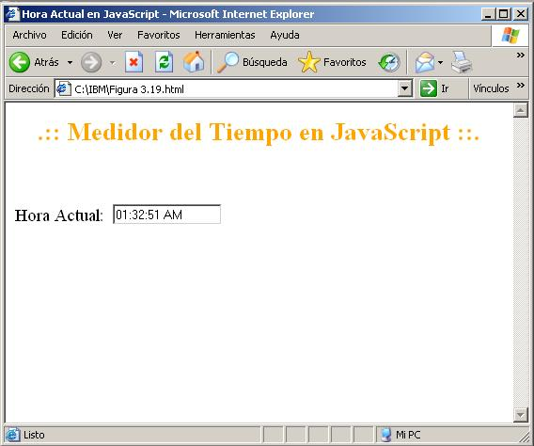
Salida del Código Ejemplo del Reloj en JavaScript
Notes:
Notas del Instructor
Estamos mostrando solamente la salida para el programa de ejemplo mostrado en la Guía del Estudiante. Discuta el ejemplo con los estudiantes.
Declaración Transitoria: Hemos llegado al final de los tópicos de esta unidas. Un breve resumen sigue a continuación.

Slide 116
Resumen
Se describió el Modelo de Objetos de JavaScript.
Se explicó cómo trabajan los objetos del lenguaje JavaScript.
Se explicó cómo trabajar con objetos e incorporarlos en las aplicaciones.
Se discutió el manejo de eventos en JavaScript.
Se estudiaron los objetos basados en DOM
(Modelo de Objetos de Documento).

Slide 117
Unidad 4
Laboratorio Modelo de Objetos de JavaScript

Slide 118
Unidad 5
JavaScript Avanzado

Slide 119
Objetivos de Aprendizaje
Explicar cómo mejorar un formulario HTML usando JavaScript.
Discutir las Cookies y la seguridad de JavaScript.
Describir el JavaScript en el lado cliente y la detección de navegadores.
Discutir cómo construir objetos JavaScript personalizados.
Describir la comunicación entre JavaScript y los Applets de Java.

Slide 120
Desarrollar Formularios Interactivos
Siempre que se necesite conseguir datos del usuario, se usan formularios HTML.
Se puede mejorar un formulario HTML usando scripts.
Los scripts se asocian con elementos del formulario.
Con JavaScript, el formulario de entrada se puede hacer interactivo.
Se puede guiar al usuario para que ingrese valores correctos.
Con JavaScript, se puede proporcionar mensajes específicos para el usuario usando el concepto de cookies y objetos definidos por el mismo.
Notes:
Notas del Instructor
Indique los puntos mencionados en la diapositiva de introducción. Explique que, con la poderosas características provistas en JavaScript, los programadores no tiene ninguna necesidad de validar en el lado del servidor. Estas validaciones pueden moverse al lado del cliente, y podemos asegurar que los datos que van al servidor estan bien validados.
Un ejemplo es provisto en la Guía del Estudiante para explicar claramente este concepto. Discuta el ejemplo con los estudiantes.
Declaración Transitoria: Ahora vamos a aprender acerca de las Cookies y la Seguridad de JavaScript.

Slide 121
Cookies y la Seguridad de JavaScript.
El objeto Cookie está disponible como un hijo del objeto JavaScript Document
  Los parámetros path, domain, y expires son opcionales.
Las cookies se pueden crear como sigue:
document.cookie = "NombreCookie= ValorCookie ;
path=<pathname>; domain=<domain>; expires=<sometime>; "
La sentencia JavaScript para guardar el ID de usuario de una persona en particular que visita nuestro sitio es:
document.cookie="idUsuario=john; domain=www.ibm.com;"
Notes:
Notas del Instructor
Explique que las cookies son usadas como un pequeño segmento de almacén de información en el lado del cliente. LA información puede ser algo como el ID de usuario que dicho usuario usa para acceder al sitio. También puede contener otra información, como la fecha y hora de la última vez que el usuario ingresó al sitio. Sin embargo, observe que éstos son específicos a los ajustes del navegador. Uno puede deshabilitar las cookies que sean escritas en la máquina cliente.
Declaración Transitoria: Necesitamos conocer los atributos path, domain, y expires. Los veremos a continuación.

Slide 122
Atributos: path, domain, y expires
Parámetro | Funcionalidad
Path | Especifica el directorio en donde puede almacenarse la cookie. La especificación del directorio donde será almacenada la cookie proporciona la capacidad de tener más de una copia de la misma cookie en dos directorios diferentes. Normalmente, la ruta por defecto para una cookie en el lado cliente es el directorio de trabajo actual.
Expires | Especifica el tiempo de vida de una cookie. El valor es dado según el Tiempo del Meridiano de Greenwich (Greenwich Meridian Time - GMT).
Domain name | Usado para identificar una cookie que está almacenada en una máquina. Se usa para identificar una cookie particular creada por un servidor específico.
Notes:
Notas del Instructor
Explicar claramente las funcionalidades para cada uno de los atributos con la ayuda de la tabla dada arriba.
Declaración Transitoria: A continuación veamos un ejemplo, donde creamos una cookie y se recupera el valor usando las funciones cookie de JavaScript.

Slide 123
Ejemplo de Uso del Objeto Cookie
<HTML>
<HEAD>
<SCRIPT LANGUAGE="JavaScript">
function getCookie(NombreCook){
document.cookie="IdUsuario="+NombreCook+"";
var data=document.cookie;
var total=data.split(";");
var nombres,dats,bandera=false;
var partes=new Array();
for(var i=0;i<total.length;i++) {
partes[i]=total[i].split("=");
alert(partes[i][1]);
}
}
</SCRIPT>
</HEAD>
...
Notes:
Notas del Instructor
Sólo vamos a mostrar parte de el código de ejemplo. El programa completo esta disponible en la Guía del Estudiante. Discuta esto con los estudiantes.
El ejemplo antedicho muestra el uso de el objeto JavaScript Cookie. La cookie es creada con lo detalles de usuari, passwrod, y atributos de nombre de dominio. En este caso, la fecha de expiración de la cookie se fija a un año de la fecha actual. Si el día y hora de expiración no son especificados, entonces la cookie expira tan pronto como se cierra el navegador.
Declaración Transitoria: La salida del ejemplo de arriba es mostrado en la siguiente diapositiva

Slide 124
Ejemplo de Uso del Objeto Cookie ... 2
...
<BODY>
  <H1 ALIGN="center"><FONT COLOR="blue">.:: JavaScript Cookies ::. </FONT></H1><HR>
  <FORM NAME="formulario" METHOD="post" ACTION="">
  <P>Introduzca el nombre del usuario a insertar en la cookie&nbsp;&nbsp;
  <INPUT NAME="NombreCookie" TYPE="text"></P>
  <P><INPUT NAME="GetCookie" TYPE="button" VALUE="Presione aqu&iacute; para recuperar informaci&oacute;n desde la cookie" ONCLICK="getCookie(document.formulario.NombreCookie.value)"> </P>
  </FORM>
</BODY>
</HTML>
Notes:
Notas del Instructor
Sólo vamos a mostrar parte de el código de ejemplo. El programa completo esta disponible en la Guía del Estudiante. Discuta esto con los estudiantes.
El ejemplo antedicho muestra el uso de el objeto JavaScript Cookie. La cookie es creada con lo detalles de usuari, passwrod, y atributos de nombre de dominio. En este caso, la fecha de expiración de la cookie se fija a un año de la fecha actual. Si el día y hora de expiración no son especificados, entonces la cookie expira tan pronto como se cierra el navegador.
Declaración Transitoria: La salida del ejemplo de arriba es mostrado en la siguiente diapositiva

Slide 125
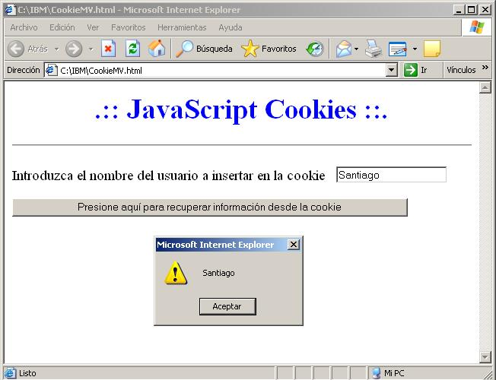
Salida del Ejemplo de Uso del Objeto Cookie
Notes:
Notas del Instructor
Esta diapositiva no requiere ninguna explicación. Menciona que las cookies también pueden eliminarse manualmente. Esto se hace usando JavaScript, al reasignar una fecha y hora de expiración a alguna hora ya pasada. Esto hará que la cookie expire y en consecuencia se elimina de la máquina cliente.
Declaración Transitoria: A continuación aprenderemos acerca de la Detección del Navegador. Puede existir un pedazo de código que se ejecute exclusivamente en Internet Explorer o en Netscape Navigator. Ante tal escenario, necesitamos detectar el navegador a través del cual el usuario está ejecutando el JavaScript y escoger apropiadamente el bloque de código que necesita ejecutarse. Esto se logra usando el objeto JavaScript Navigator. Ya hemos aprendido acerca de este objeto en la Unidad 3 de este volumen. Sin embargo, no hemos estudiado todavía cómo una aplicación utiliza este objeto. Ahora veamos un ejemplo para entender cómo utilizar el objeto del navegador del Javascript para detectar el navegador, y para ejecutar apropiadamente una parte del código.

Slide 126
Objetos Personalizados de JavaScript
JavaScript proporciona muchas funcionalidades a través de numerosos objetos incorporados.
Los objetos definidos por el usuario se especifican usando el objeto function.
Ayudan a crear una funcionalidad más efectiva en el lado cliente.
Poseen ciertas propiedades y métodos específicos.
Notes:
Notas del Instructor
Nosotros sabemos que JavaScript es un lenguaje basado en objetos. JavaScript proporciona abundante funcionalidad a través de numerosos objetos incorporados. Los objetos definidos por el usuario o personalizados nos ayudan a crear una funcionalidad más efectiva en el lado cliente. Estos objetos JavaScript definidos por el usuario tienen ciertas propiedades y métodos específicos.
Vamos a ver como crear objetos definidosa por el usuario. Los objetos definidos por el usuario son definidos usando el objeto función. La sintaxis para crearlos esta dada en la diapositiva antedicha.
JavaScript no tiene palabras claves especiales para definir objetos en C++ o Java. Se definen con ayuda del prototipo function. Por esta razón, it is called JavaScript es un lenguaje basado en prototipos.
Declaración Transitoria: A continuación define algunos objetos definidos por el usuario.

Slide 127
Sintaxis para Crear Objetos Personalizados de JavaScript
/* La firma de la función forma el prototipo para crear instancias de objetos en JavaScript */
function NombreObjeto (propiedad1, propiedad2, propiedad3.) {
/* Las propiedades que son asignadas usando esta palabra clave forman las propiedades del objeto */
this.propiedad1= propiedad1;
this.propiedad2= propiedad2;
this.propiedad3= propiedad3;
.
.
/* Las funciones que son asignadas usando esta palabra clave forman los métodos del objeto */
this.metodo1=NombreMetodo1
this.metodo2=NombreMetodo2
this.metodo3=NombreMetodo3
}
Notes:
Notas del Instructor
Nosotros sabemos que JavaScript es un lenguaje basado en objetos. JavaScript proporciona abundante funcionalidad a través de numerosos objetos incorporados. Los objetos definidos por el usuario o personalizados nos ayudan a crear una funcionalidad más efectiva en el lado cliente. Estos objetos JavaScript definidos por el usuario tienen ciertas propiedades y métodos específicos.
Vamos a ver como crear objetos definidosa por el usuario. Los objetos definidos por el usuario son definidos usando el objeto función. La sintaxis para crearlos esta dada en la diapositiva antedicha.
JavaScript no tiene palabras claves especiales para definir objetos en C++ o Java. Se definen con ayuda del prototipo function. Por esta razón, it is called JavaScript es un lenguaje basado en prototipos.
Declaración Transitoria: A continuación define algunos objetos definidos por el usuario.

Slide 128
Objeto Definido por el Usuario: Bolígrafo
<HTML>
<HEAD>
  <TITLE>Uso de Objetos Definidos por el Usuario en JavaScript</TITLE>
  <SCRIPT LANGUAGE="JavaScript">
    function boligrafo(tamano,precio,marca,color) {
    this.tamano=tamano;
    this.precio=precio;
    this.marca=marca;
    this.color=color;
    // Métodos definidos en el objeto boligrafo
    this.visualizar = visualizar;
    this.datos = datos;
    this.Lapiceros= Lapiceros;
    }
    function visualizar() {
    return "<B><I> "+this.marca+" </I></B> es el bolígrafo con mayor costo.";
    }
...
Notes:
Notas del Instructor
El objeto definido por el usuario Pen se crea tal como se muestra arriba. El objeto, una vez definido, puede instanciarse y usarse como cualquier otro objeto predefinido del lenguaje. Esto puede hacerse usando la palabra clave new.
Por ejemplo, el objeto Pen puede ser instanciado como sigue:
var myPen = new Pen();
Declaración Transitoria: A continuación, consideraremos un ejemplo que nos deja definir un objeto más concreto, el objeto Student, lo instanciaremos y usaremos posteriormente.

Slide 129
Objeto Definido por el Usuario: Bolígrafo ... 2
...
    function datos() {
    return "<I>"+this.marca+" </I> posee las siguientes características: <OL><LI> Precio: "+this.precio +" Bs. </LI><LI> Color: "+this.color+"</LI><LI>Tamaño: "+this.tamano+" ml.</LI></OL>";
    }
    function Lapiceros(boligrafo2, boligrafo3) {
    return "<I>"+boligrafo2.marca+"</I> posee las siguientes características: <OL><LI> Precio: "+boligrafo2.precio +" Bs. </LI><LI> Color: "+boligrafo2.color+"</LI><LI>Tamaño: "+boligrafo2.tamano+" ml.</LI></OL>";
    return "<I>"+boligrafo3.marca+"</I> posee las siguientes características: <OL><LI> Precio: "+boligrafo3.precio +" Bs. </LI><LI> Color: "+boligrafo3.color+"</LI><LI>Tamaño: "+boligrafo3.tamano+" ml.</LI></OL>";
    }
  </SCRIPT>
</HEAD>
...
Notes:
Notas del Instructor
El objeto definido por el usuario Pen se crea tal como se muestra arriba. El objeto, una vez definido, puede instanciarse y usarse como cualquier otro objeto predefinido del lenguaje. Esto puede hacerse usando la palabra clave new.
Por ejemplo, el objeto Pen puede ser instanciado como sigue:
var myPen = new Pen();
Declaración Transitoria: A continuación, consideraremos un ejemplo que nos deja definir un objeto más concreto, el objeto Student, lo instanciaremos y usaremos posteriormente.

Slide 130
Objeto Definido por el Usuario: Bolígrafo ... 3
...
<BODY>
  <SCRIPT LANGUAGE="JavaScript">
    var boligf=new Array();
    boligf[0]=new boligrafo(10,2350,"Paper Mater","Rojo");
    boligf[1]=new boligrafo(12,4550,"Roller Uniball","Azul");
    boligf[2]=new boligrafo(8,1250,"Faber Castell","Verde");
    document.write("<H2 ALIGN='center'><FONT COLOR='green'>.:: Uso Objetos Personalizados en JavaScript ::. </FONT></H2>");
    document.write("<H4 ALIGN='lef'>Bolígrafos: </H4>");
    document.write(boligf[0].Lapiceros(boligf[0]), boligf[1].Lapiceros(boligf[1]));
    document.write(boligf[2].datos());
    document.write(boligf[1].visualizar());
  </SCRIPT>
</BODY>
</HTML>
Notes:
Notas del Instructor
El objeto definido por el usuario Pen se crea tal como se muestra arriba. El objeto, una vez definido, puede instanciarse y usarse como cualquier otro objeto predefinido del lenguaje. Esto puede hacerse usando la palabra clave new.
Por ejemplo, el objeto Pen puede ser instanciado como sigue:
var myPen = new Pen();
Declaración Transitoria: A continuación, consideraremos un ejemplo que nos deja definir un objeto más concreto, el objeto Student, lo instanciaremos y usaremos posteriormente.

Slide 131
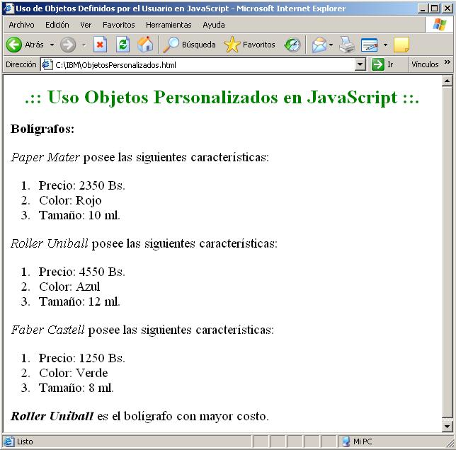
Salida del Objeto Definido por el Usuario: Bolígrafo
Notes:
Notas del Instructor
El objeto definido por el usuario Pen se crea tal como se muestra arriba. El objeto, una vez definido, puede instanciarse y usarse como cualquier otro objeto predefinido del lenguaje. Esto puede hacerse usando la palabra clave new.
Por ejemplo, el objeto Pen puede ser instanciado como sigue:
var myPen = new Pen();
Declaración Transitoria: A continuación, consideraremos un ejemplo que nos deja definir un objeto más concreto, el objeto Student, lo instanciaremos y usaremos posteriormente.

Slide 132
Comunicación Entre Applets y JavaScript
Los Applets y JavaScript son componentes que se ejecutan en el lado cliente (en el navegador).
Estas dos tecnologías pueden comunicarse una con otra a través de un mecanismo simple.
Existen dos aspectos que deben considerarse en este concepto:
  Acceder a propiedades y métodos definidos en el Java Applet desde JavaScript.
  Acceder a propiedades y métodos definidos en el JavaScript desde el Java Applet.
Notes:
Notas del Instructor
Indicar y mencionar los puntos mencionados en las diapositivas
Declaración Transitoria: A continuación veremos como referirnos a Applets desde JavaScript

Slide 133
Referir Applets desde JavaScript
Todas las variables, métodos y propiedades públicas de un Applet están disponibles para accederse desde JavaScript.
Esto se accede en JavaScript como document.appletName, donde appletName es el valor del atributo NAME de la etiqueta <APPLET>.
Los Applets también tienen una representación de arreglos, que puede usarse para referirse a un Applet.
Notes:
Notas del Instructor
Simplemente indicar los puntos dados arriba.
Declaración Transitoria: La siguiente diapositiva muestra el código del applet, con la capacidad para escribir un poco de texto.

Slide 134
Llamar a Funciones JavaScript desde Java Applets
Netscape proporciona un paquete en Java:
  Tiene los objetos JavaScript representados como clases de Java.
  Este paquete, netscape.javascript, define la clase JSObject y el objeto JSException.
  El método getWindow() de netscape.javascript.JSObject puede utilizarse para obtener el manejador de la ventana
  Los métodos y propiedades JavaScript se pueden alcanzar usando JSObject.
  Después de obtener el manejador,se puede usar el método getMember() para acceder a cada objeto JavaScript.
Notes:
Notas del Instructor
Establezca y explique los puntos en la diapositiva anterior.
Declaración Transitoria: El tópico continúa en la siguiente diapositiva.

Slide 135
Llamar Funciones JavaScript... Continuación
El segmento de código que obtiene un manejador al formulario es el siguiente:
public void init() {
win = JSObject.getWindow(this);
miFormulario=win.eval("document.testForm");
}
El código anterior es equivalente a lo siguiente:
miFormulario=win.eval("document.testForm");
JSObject doc = (JSObject)win.getMember("document");
JSObject miFormulario=(JSObject)doc.getMember("testForm");
Notes:
Notas del Instructor
Claramente explica el código mostrado en la diapositiva anterior.
Declaración Transitoria: Finalmente veremos un ejemplo que ilustra el uso de JavaScript.

Slide 136
Resumen
Se explicó cómo mejorar un formulario HTML usando JavaScript
Se estudiaron las cookies y la seguridad de JavaScript
Se describió el JavaScript en el lado cliente y la detección de navegadores
Se discutió cómo construir objetos JavaScript personalizados
Describir la comunicación entre JavaScript y los applets de Java

Slide 137
Unidad 6
Laboratorio JavaScript Avanzado

